Slide 1
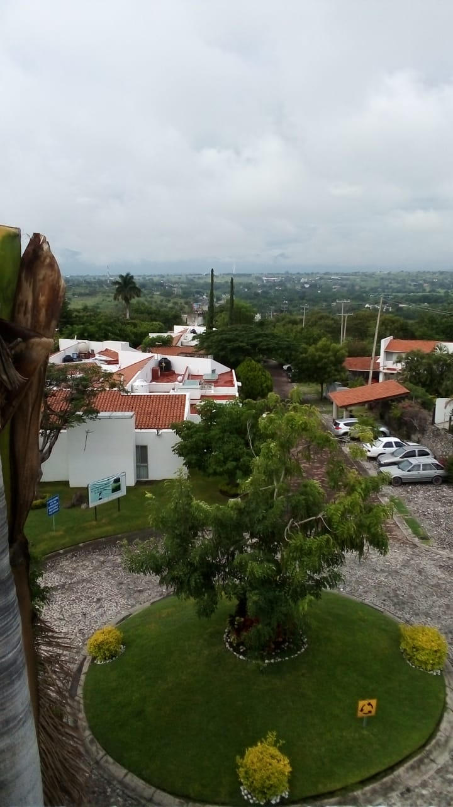
INICIO DE
ACTIVIDADES
AGOSTO 2023

Slide 2
TRABAJOS VARIOS DE MANTENIMIENTO EN EL CONDOMINIO

Slide 3
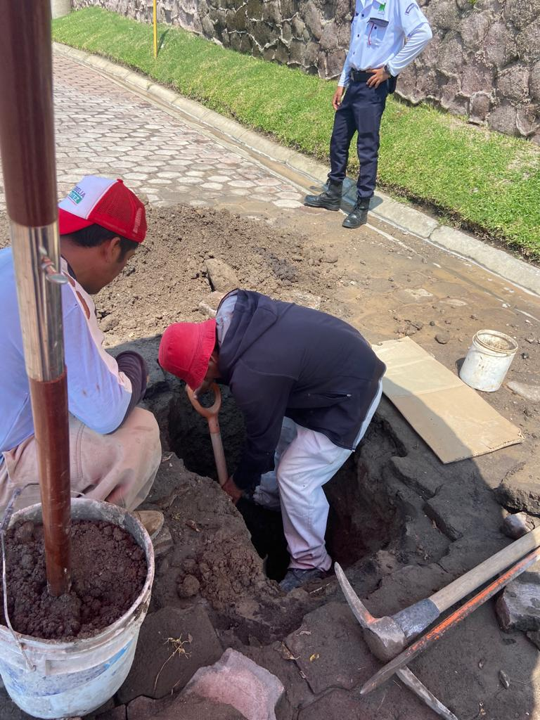
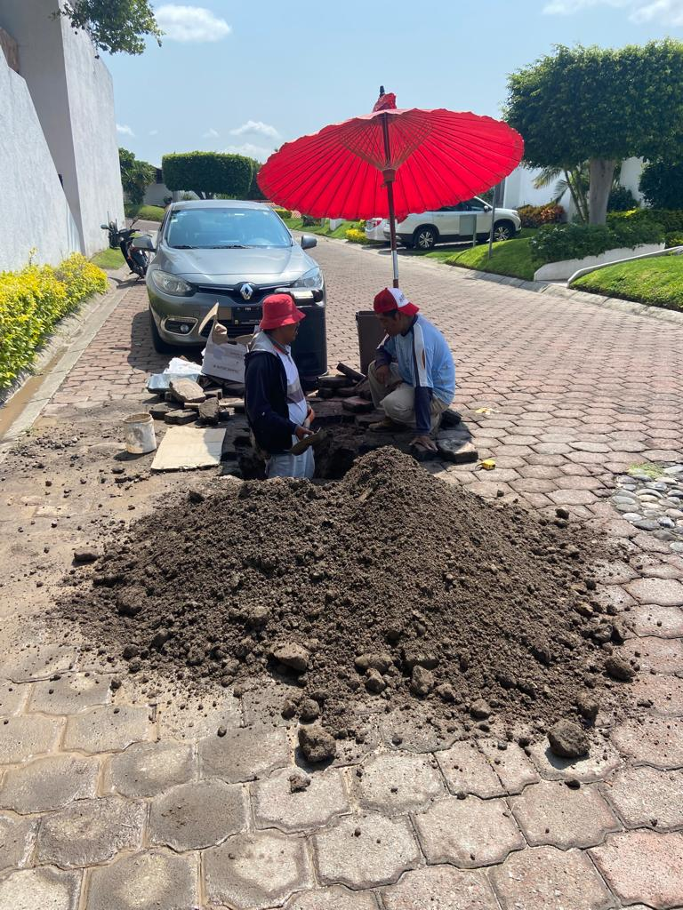

Slide 4
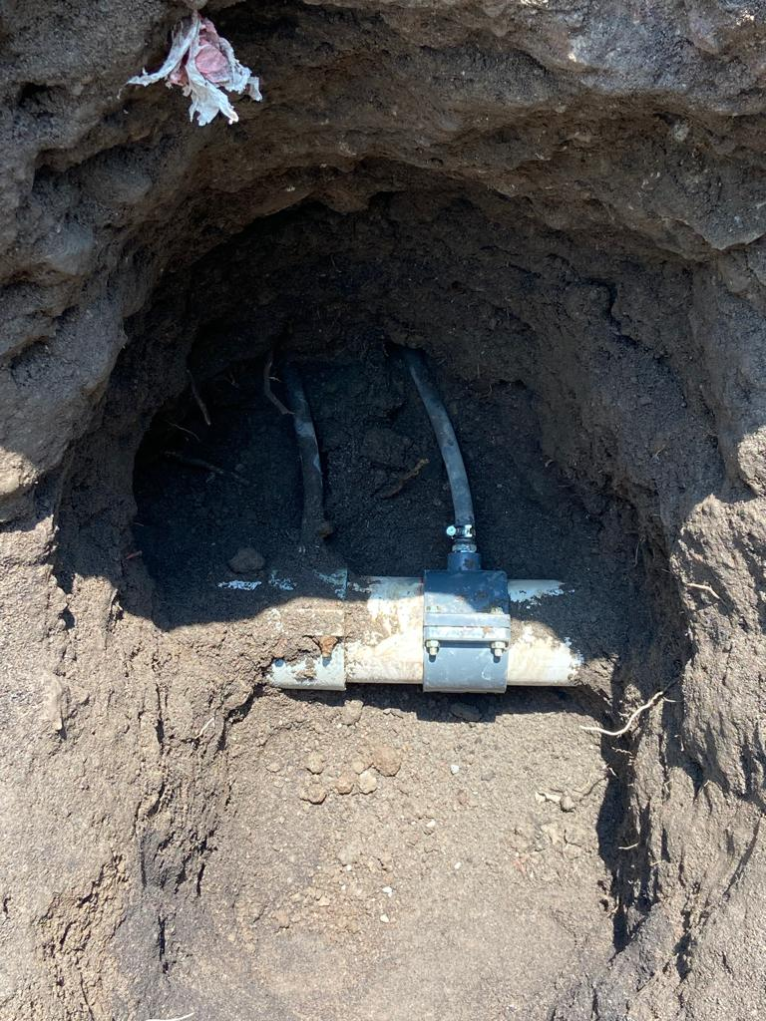
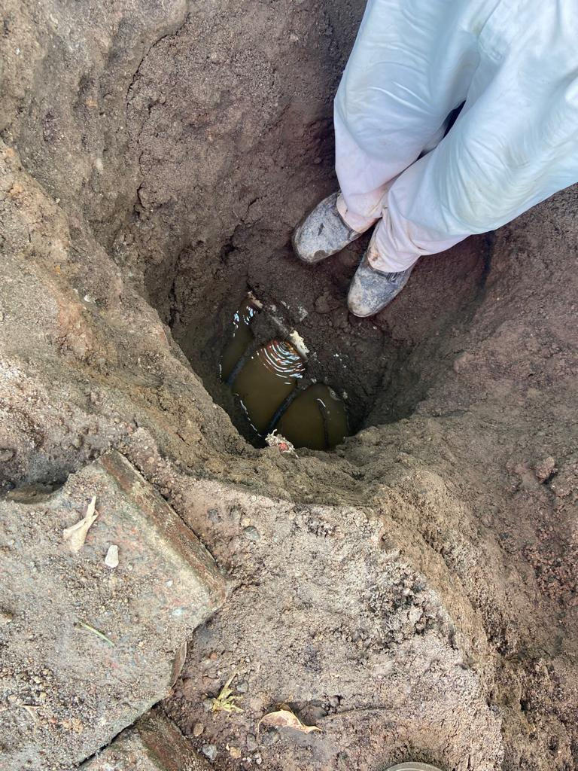

Slide 5
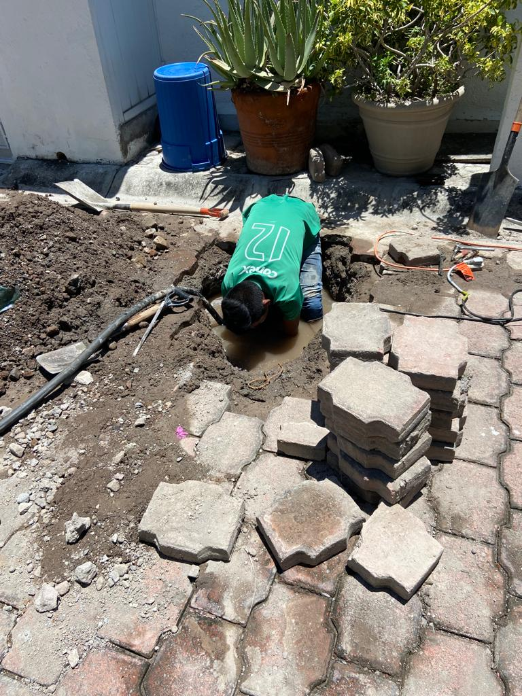
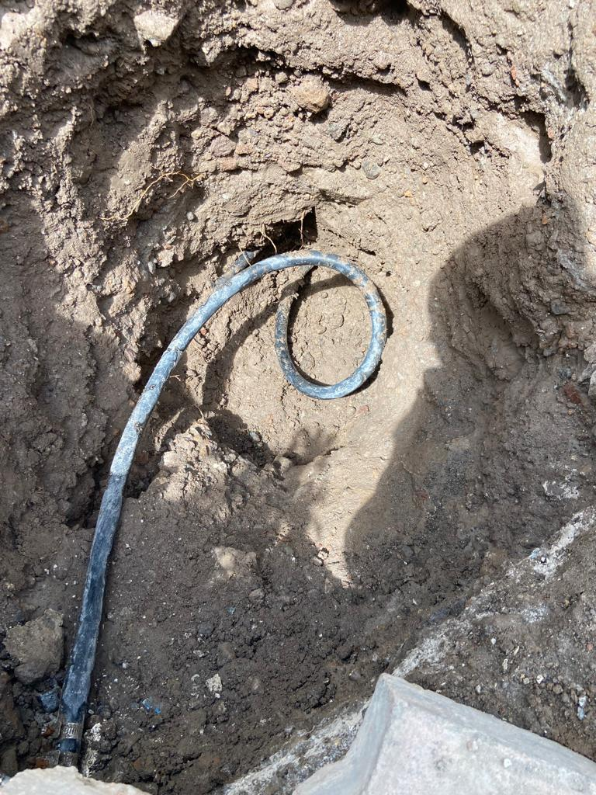

Slide 6
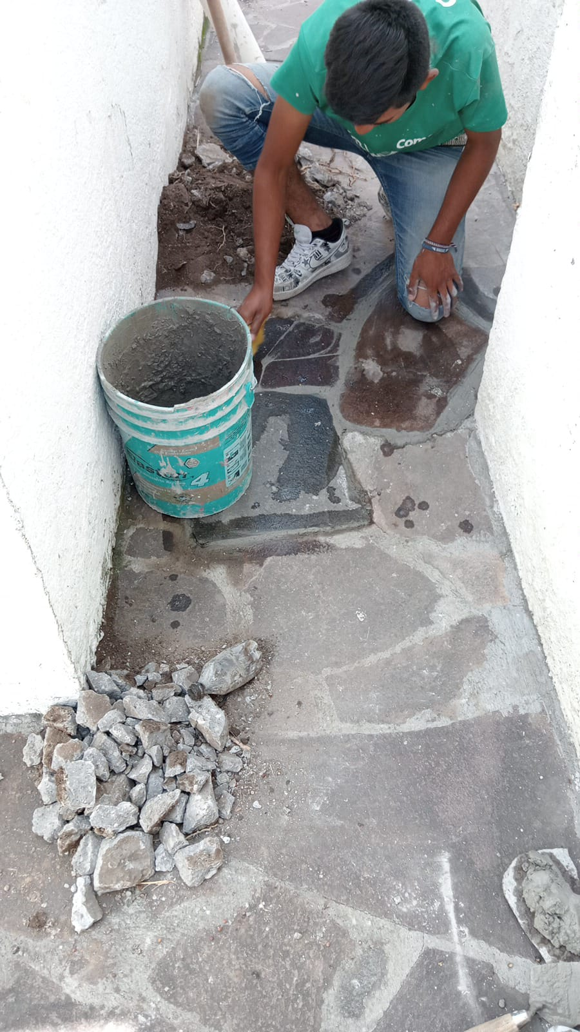
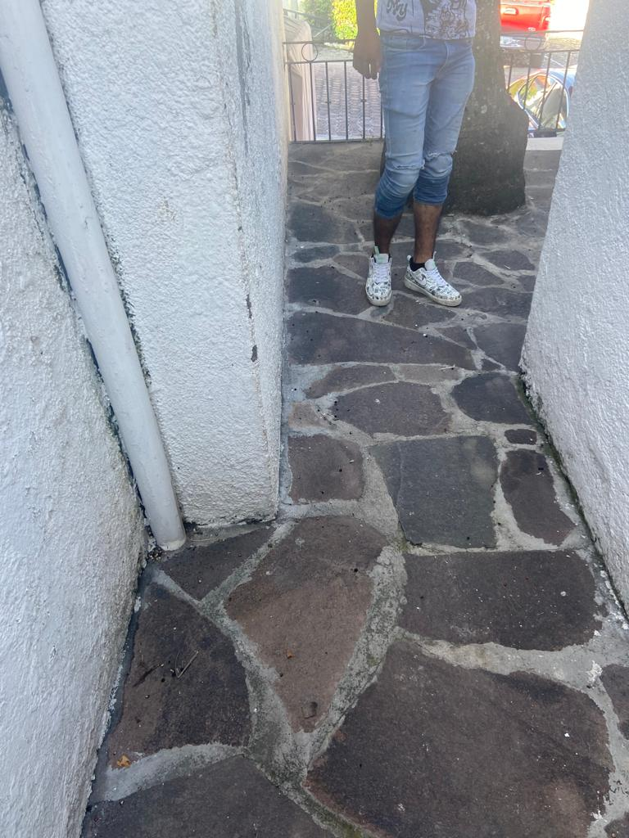

Slide 7
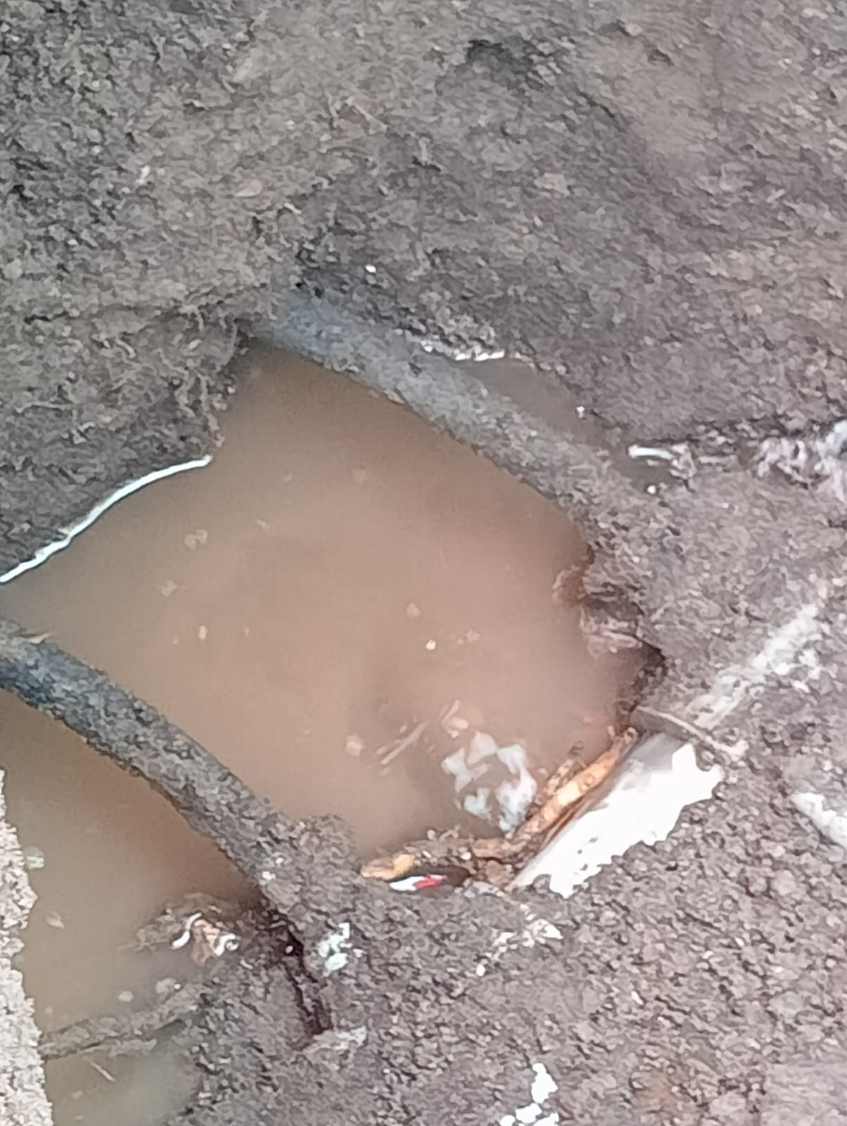
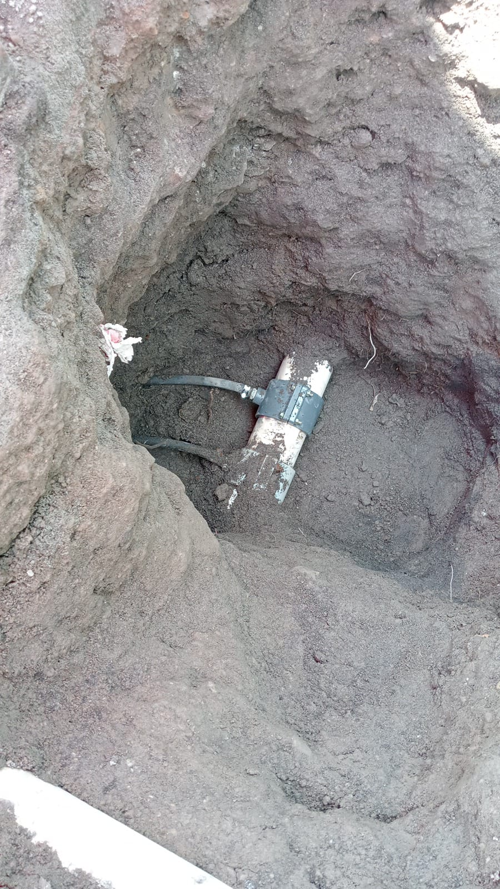

Slide 8
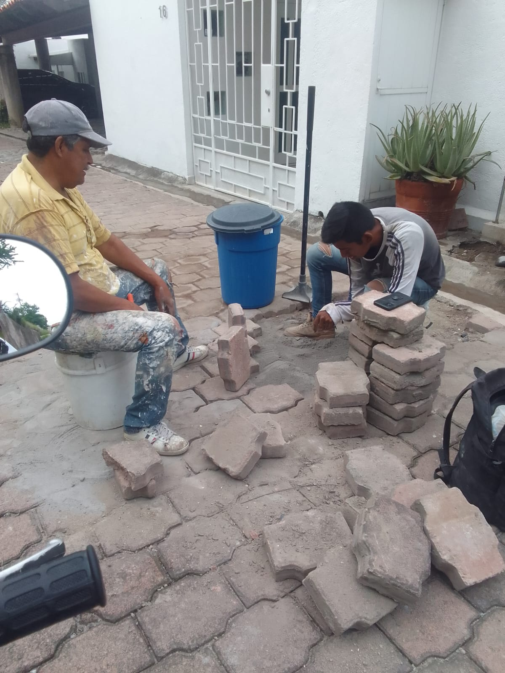
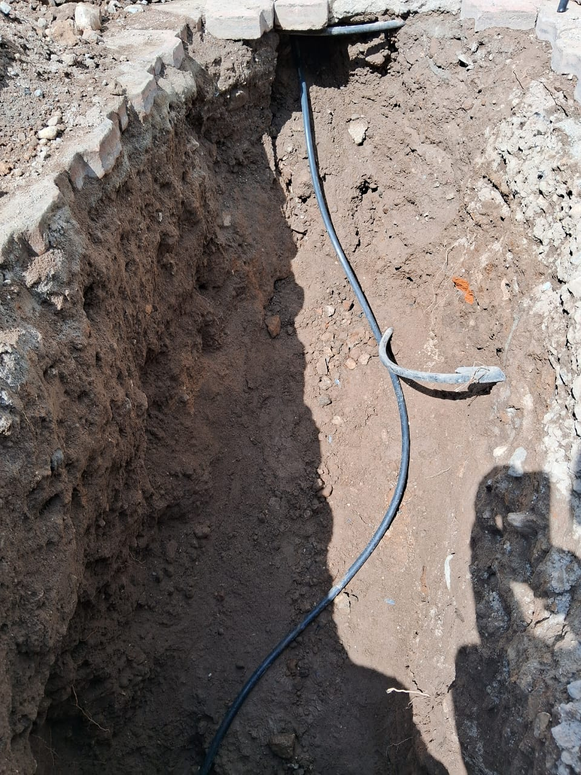

Slide 9
TRABAJOS MANTENIMIENTO
ALBERCAS

Slide 11
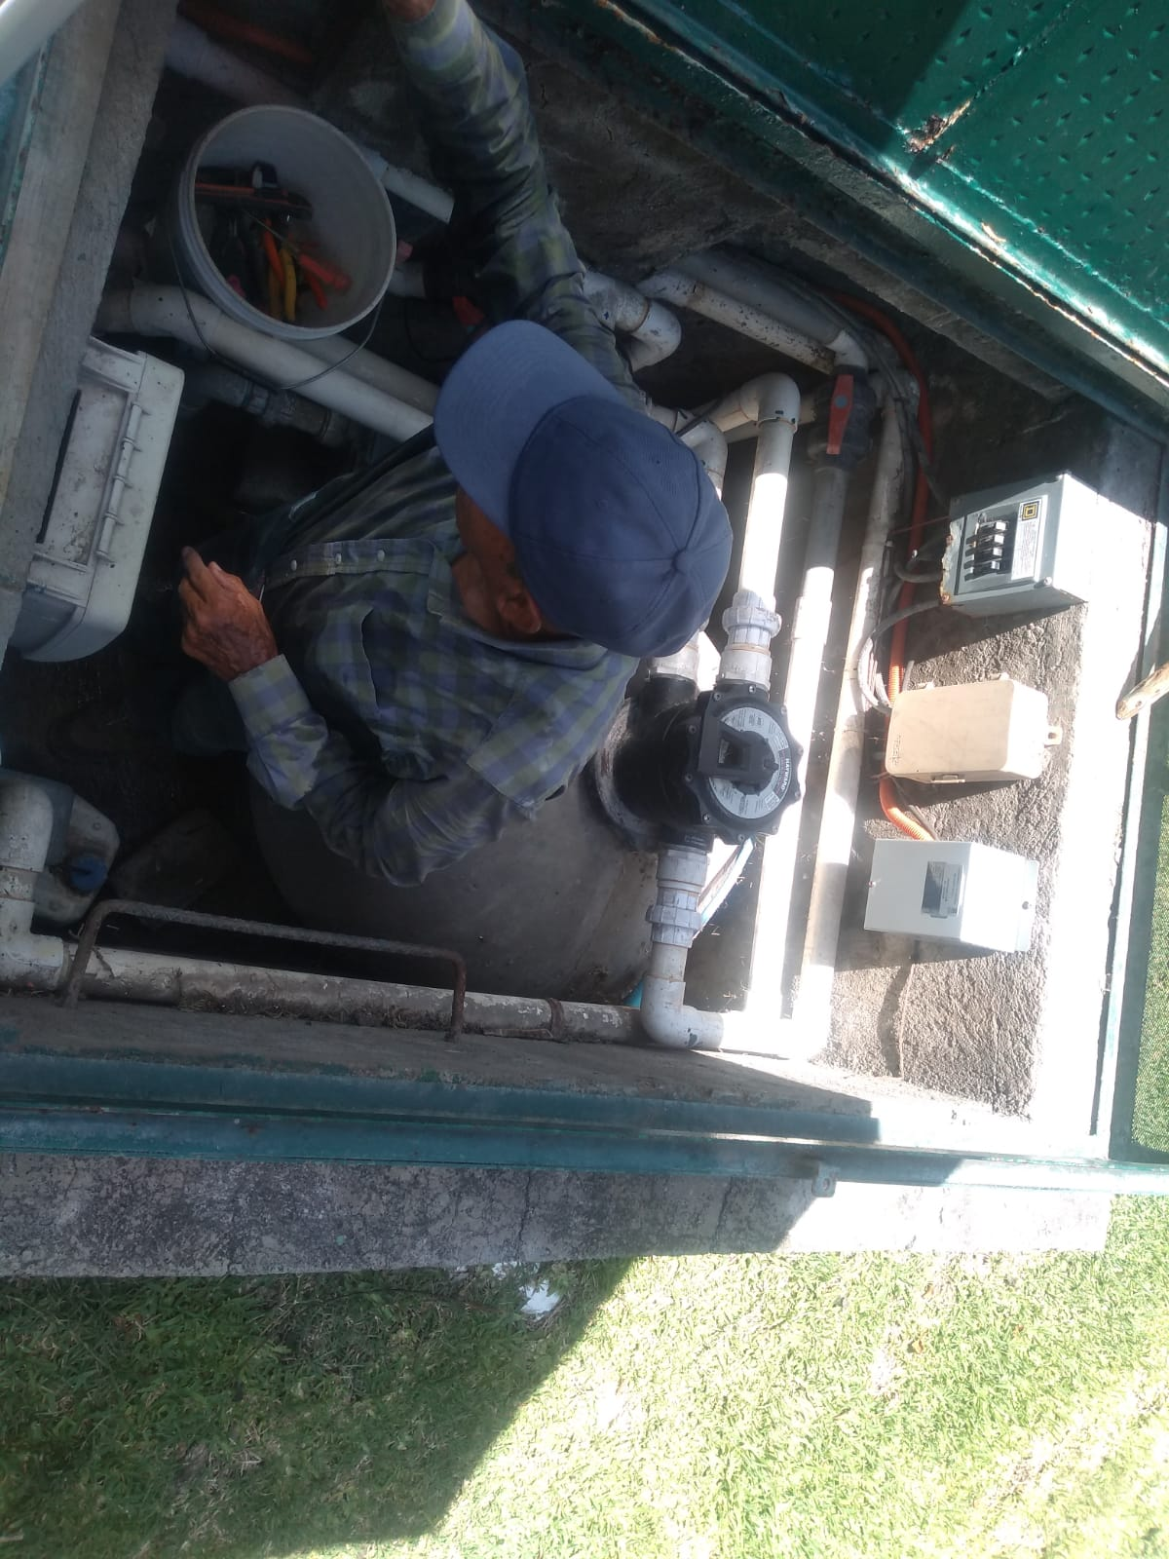
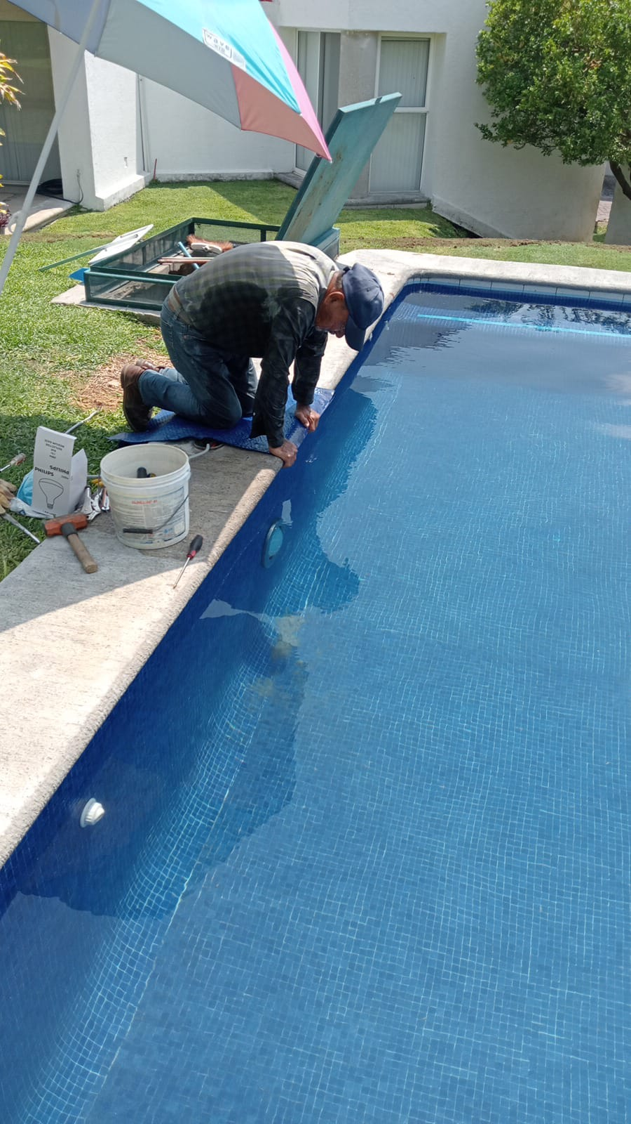

Slide 12
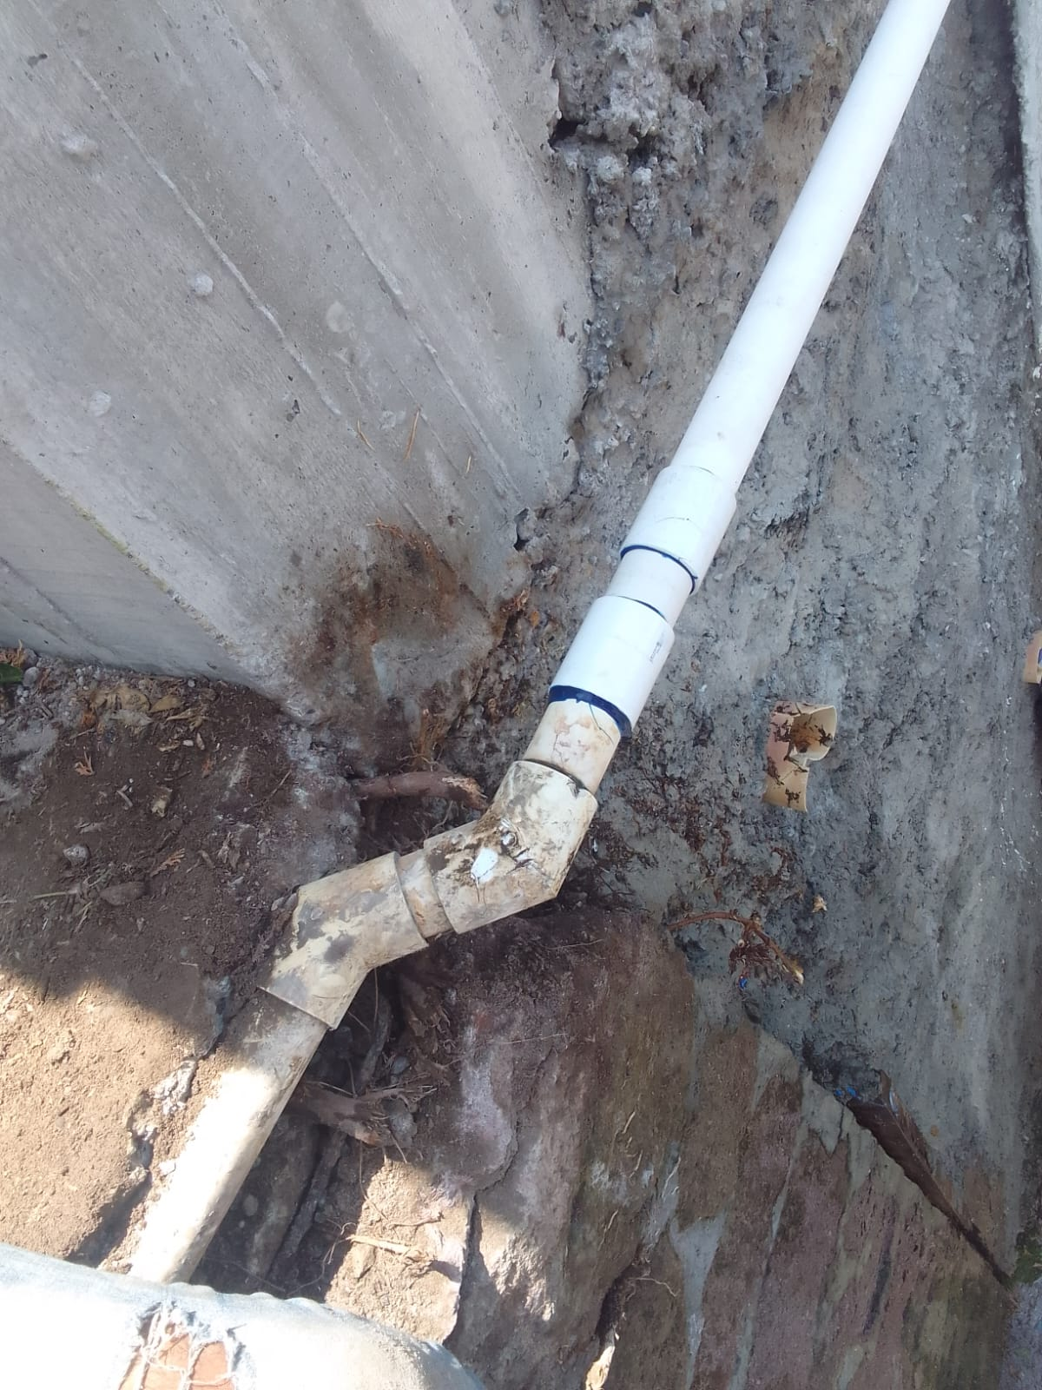

Slide 13
TRABAJOS DE MANTENIMIENTO
VALVULAS

Slide 14
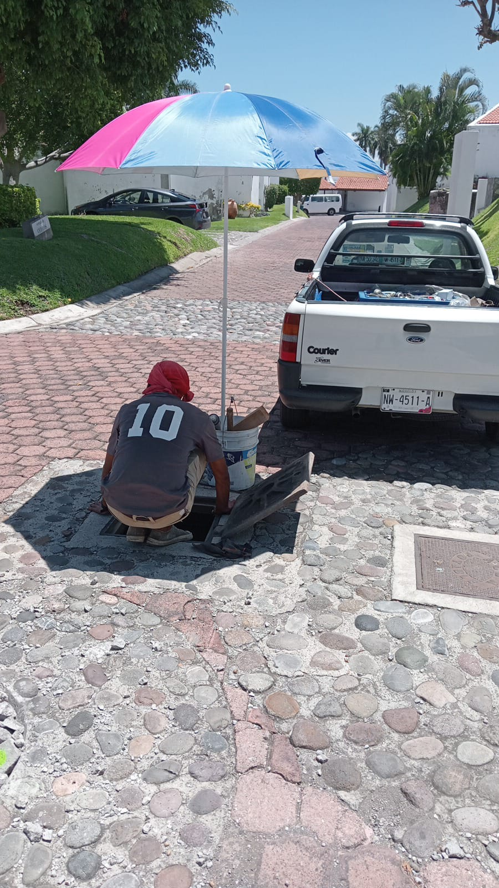
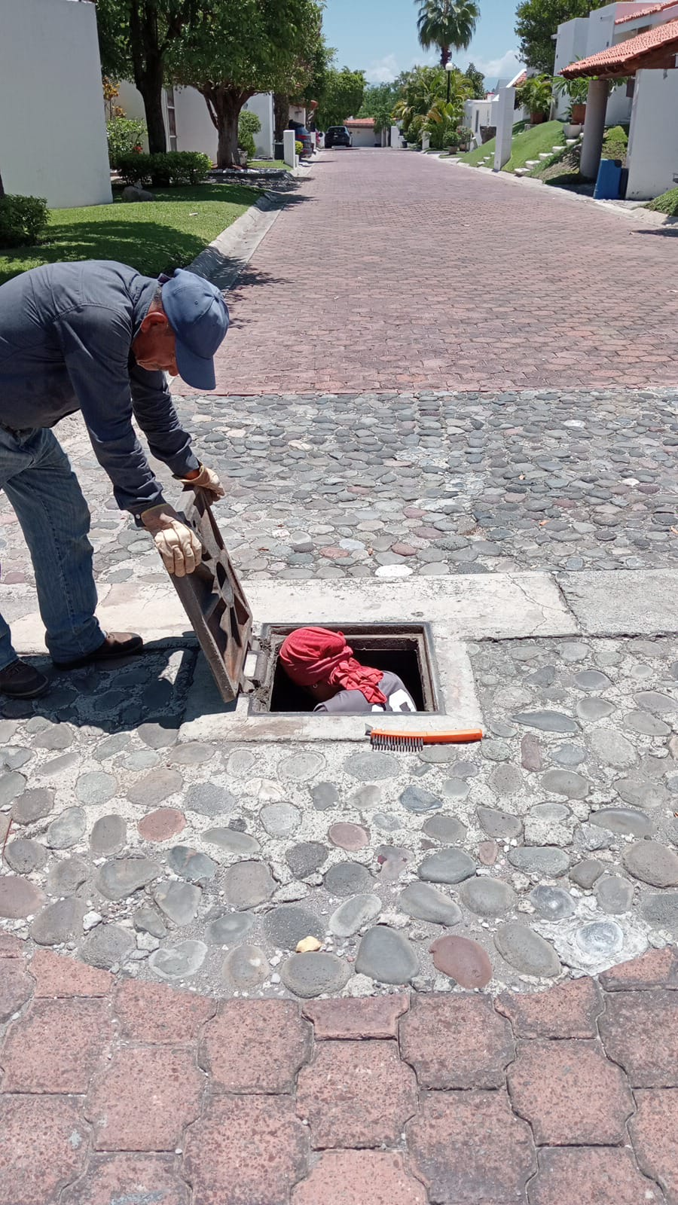

Slide 15
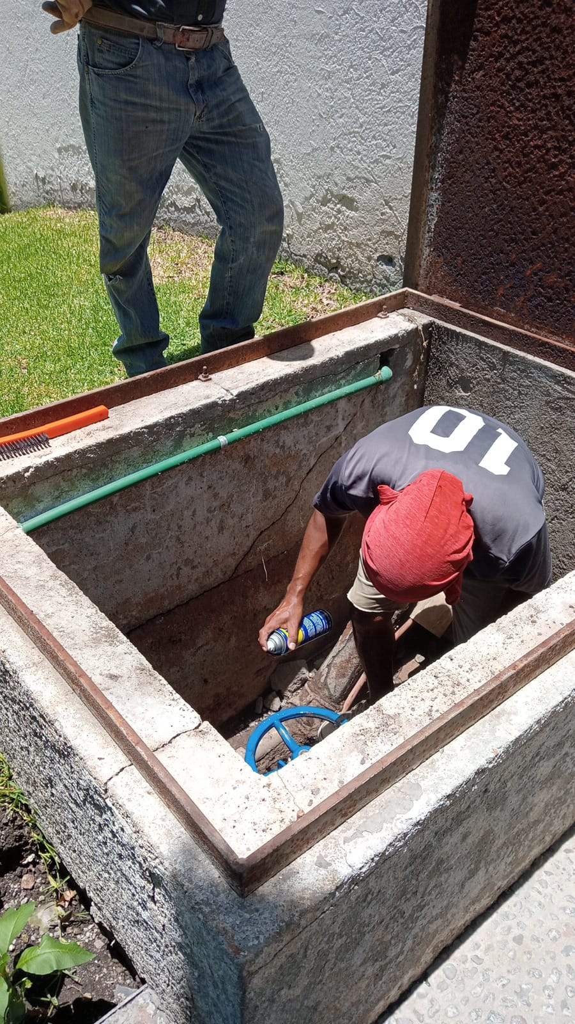
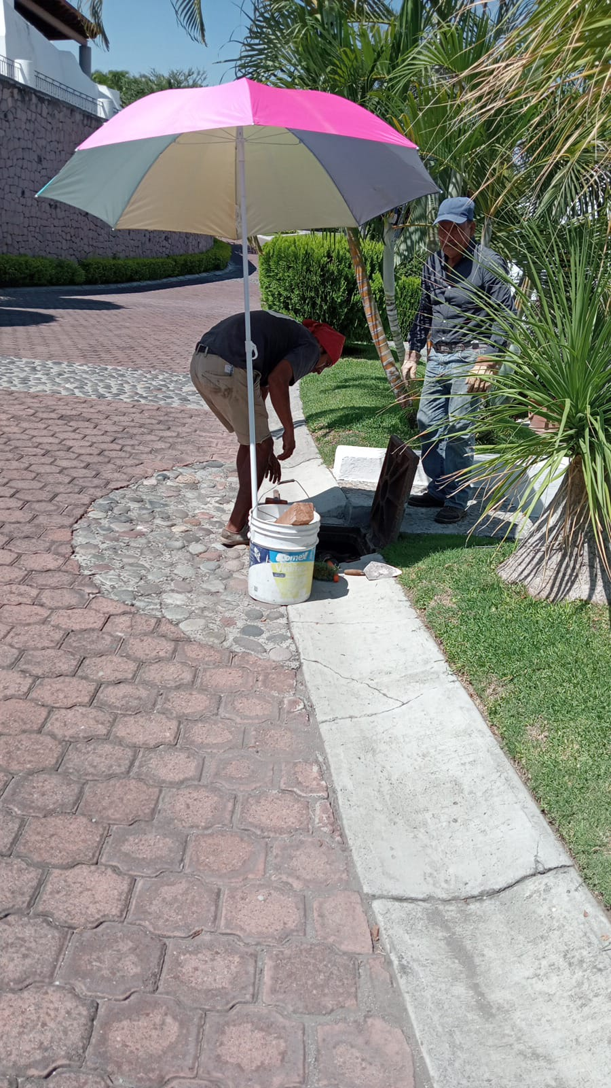

Slide 16
MANTENIMIENTO
CAMARAS
ADMINISTRACION

Slide 17
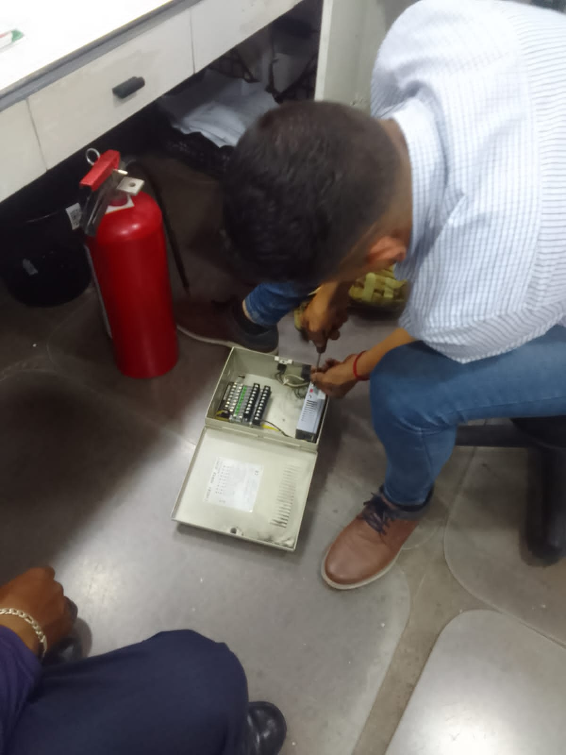
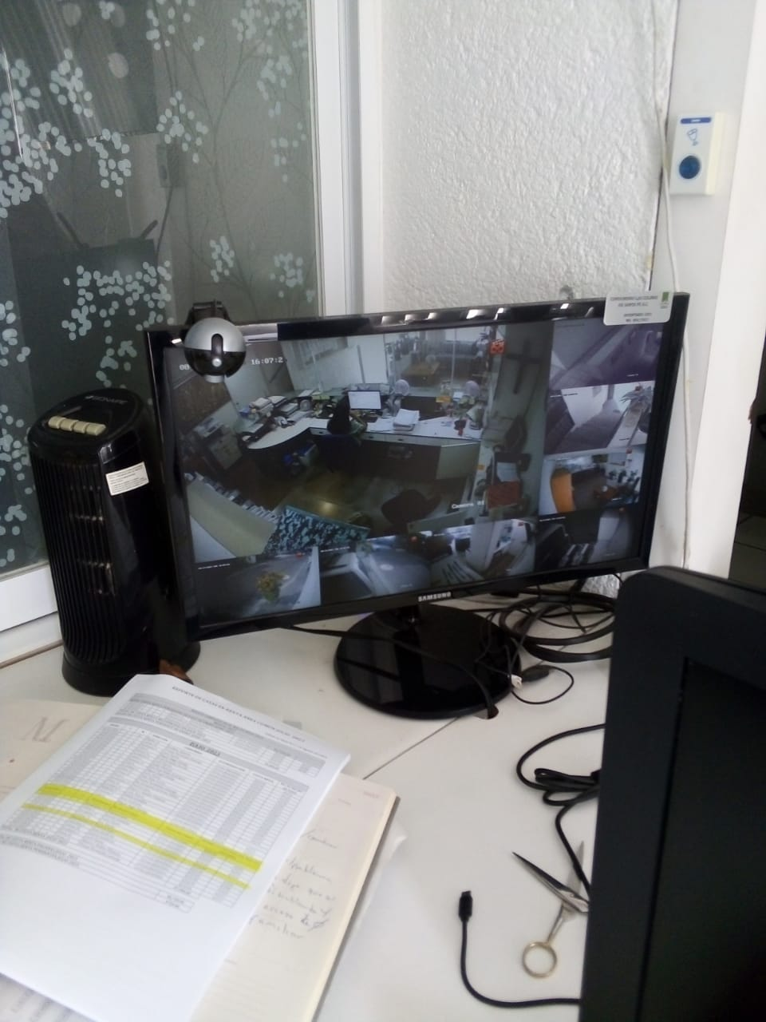

Slide 18
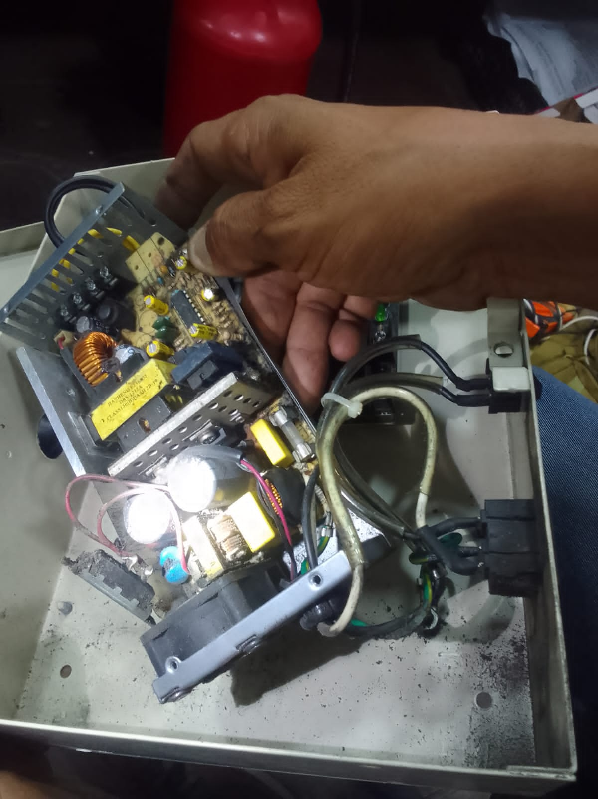
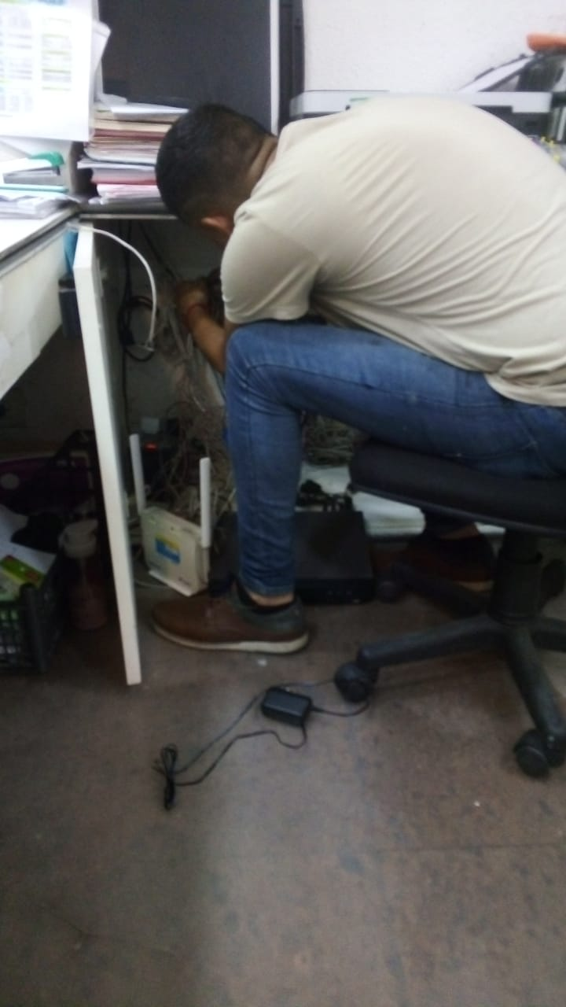

Slide 19
TRABAJOS DE
JARDINERIA

Slide 20
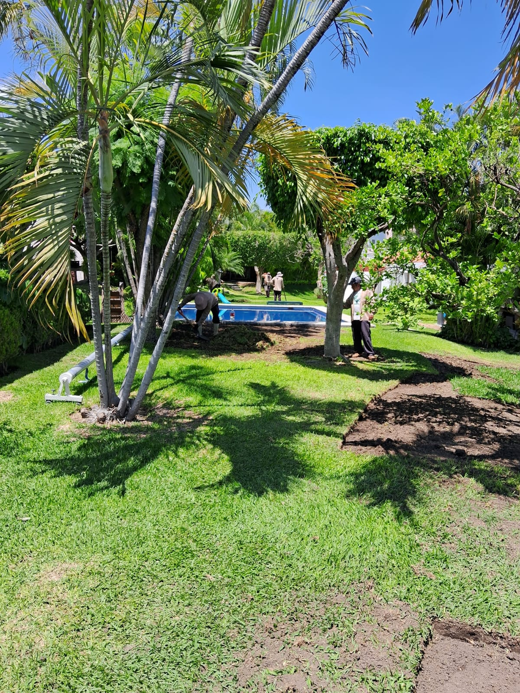
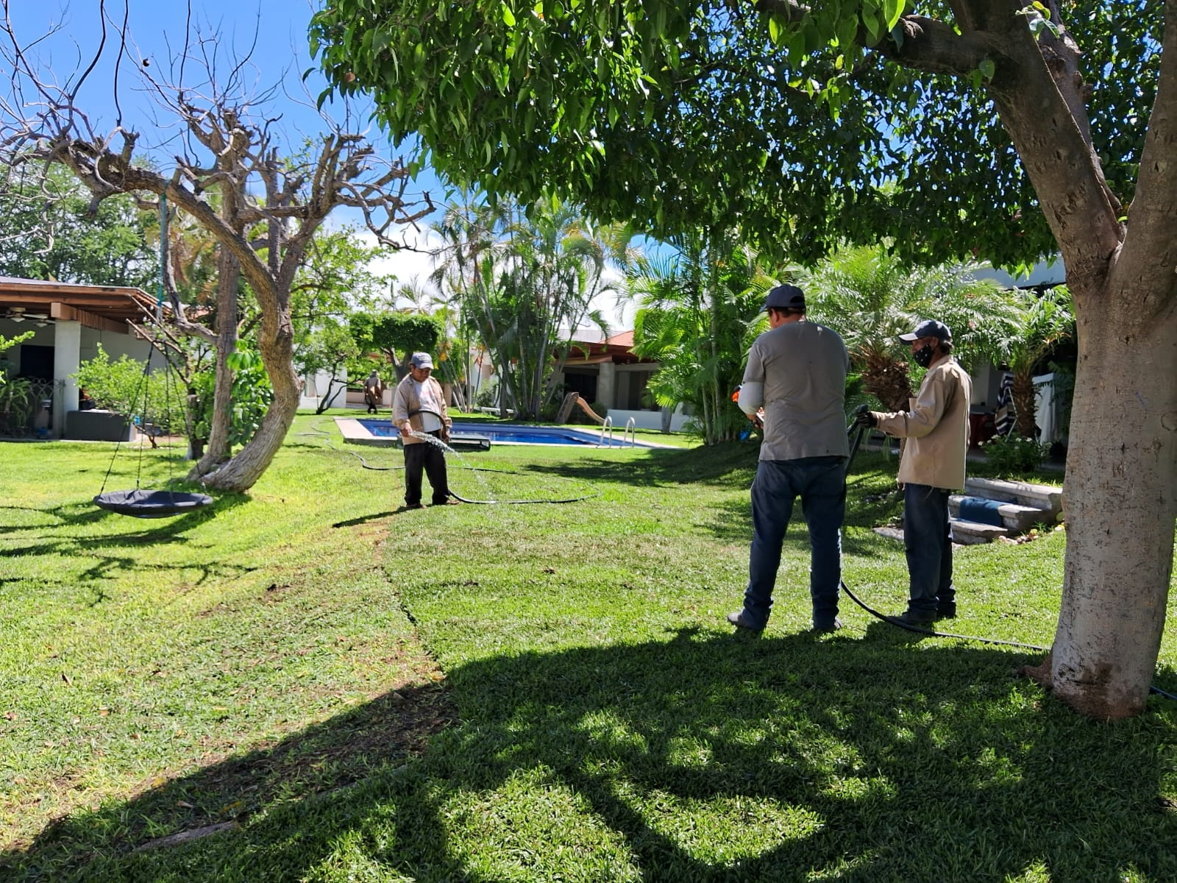

Slide 21
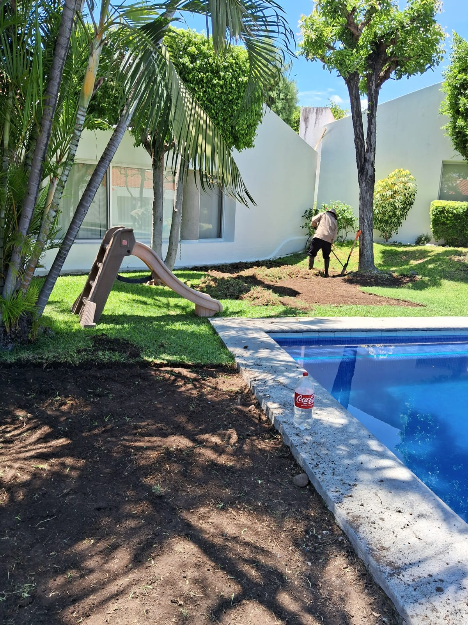
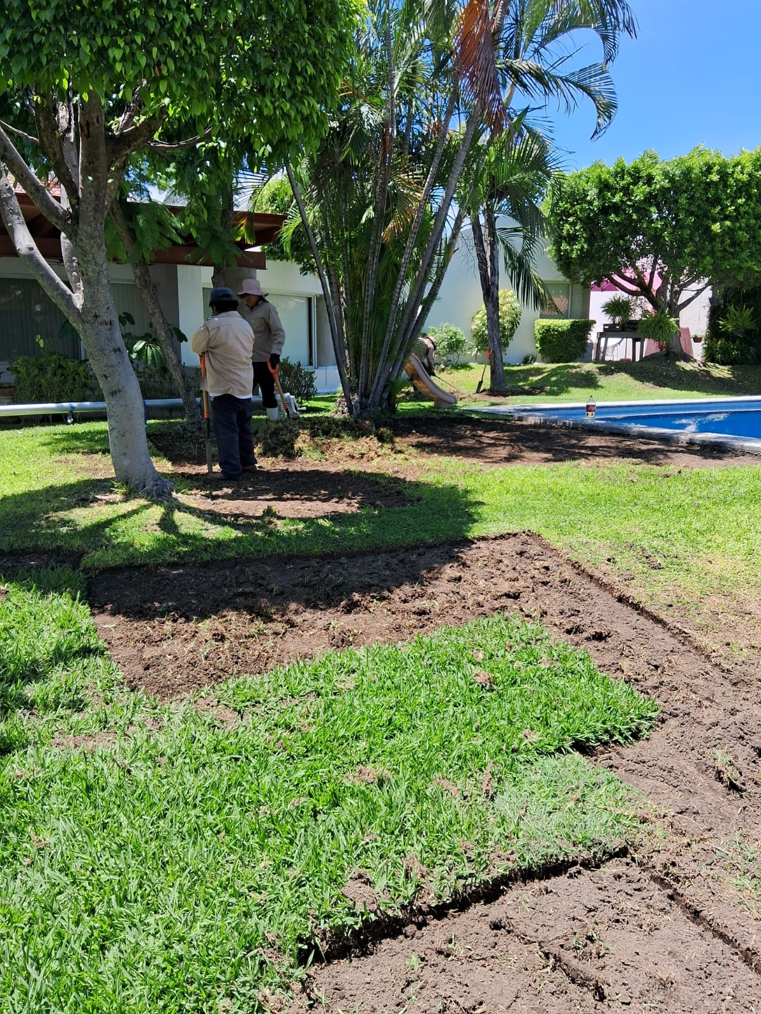

Slide 22
TOMA DE MUESTRAS
DEL AGUA DE ALBERCAS
PARA SU ANALISIS
MENSUAL

Slide 23
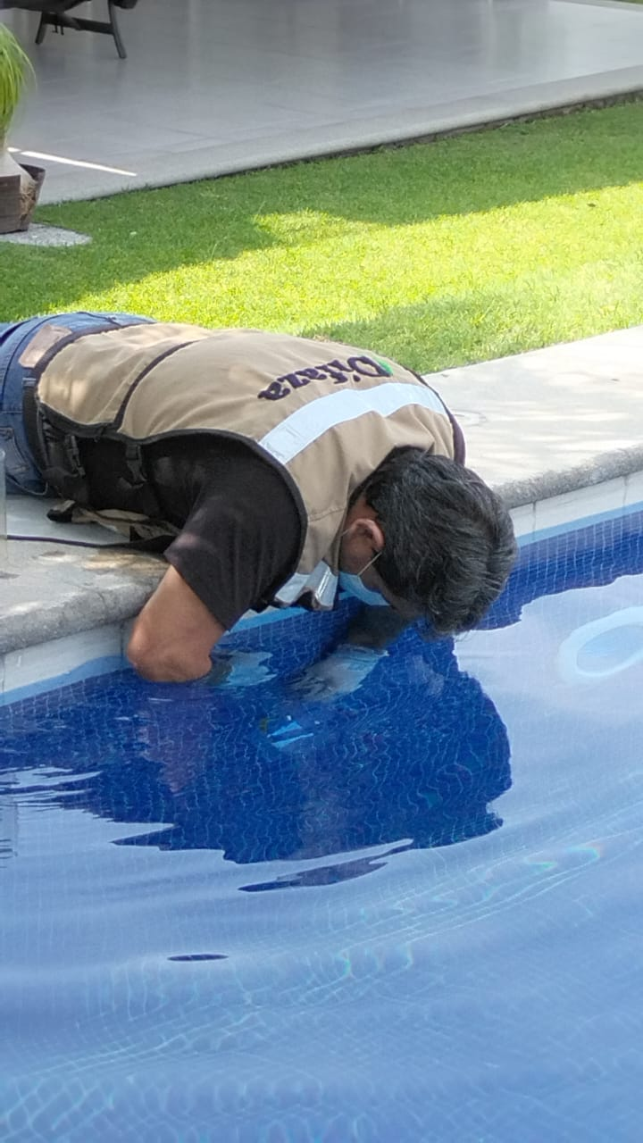

Slide 24
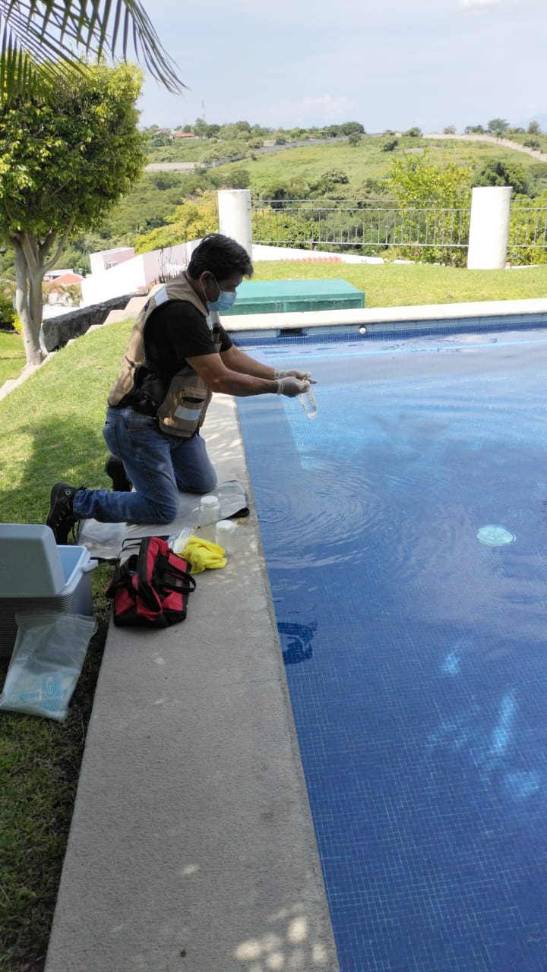
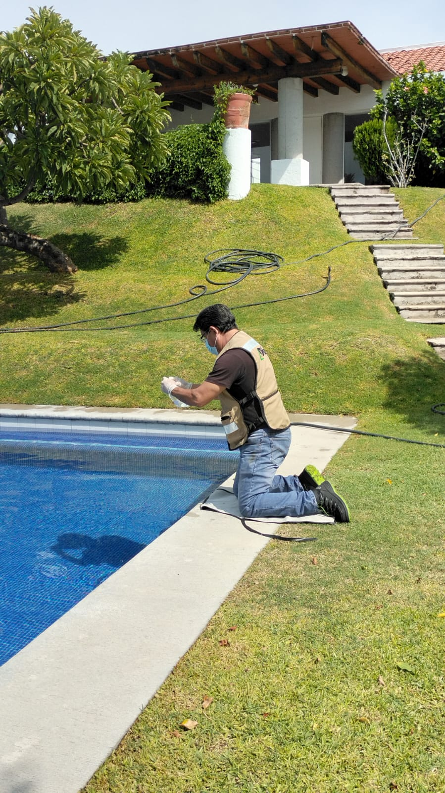

Slide 25
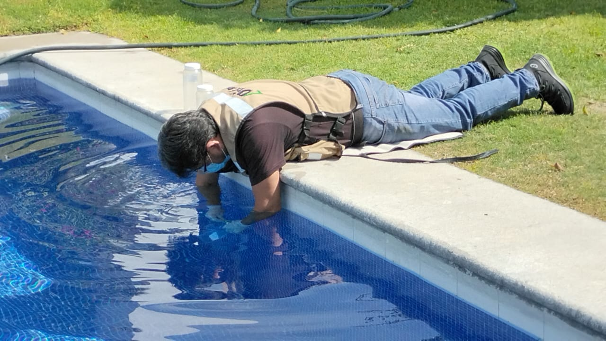

Slide 26
TRABAJOS
POZO

Slide 27
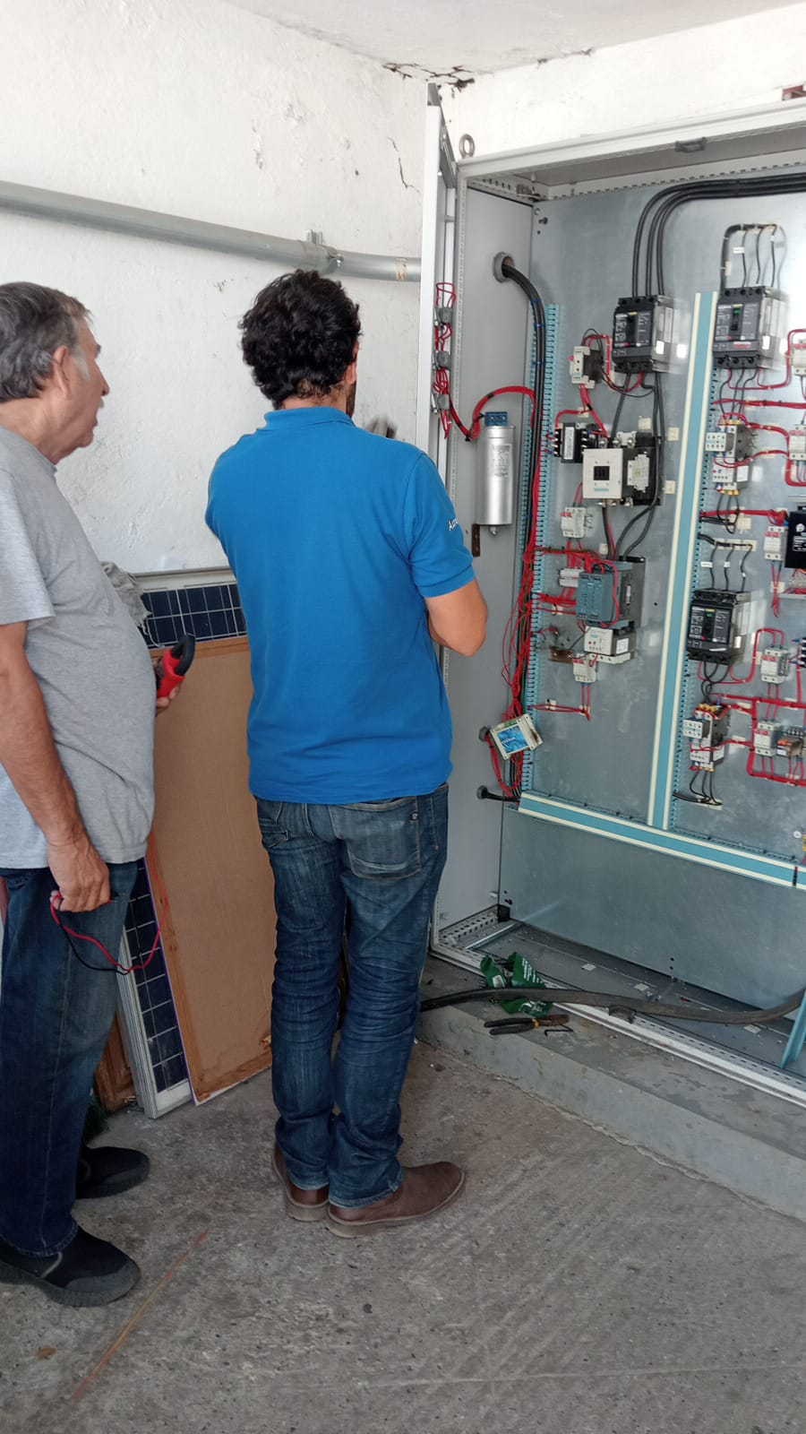
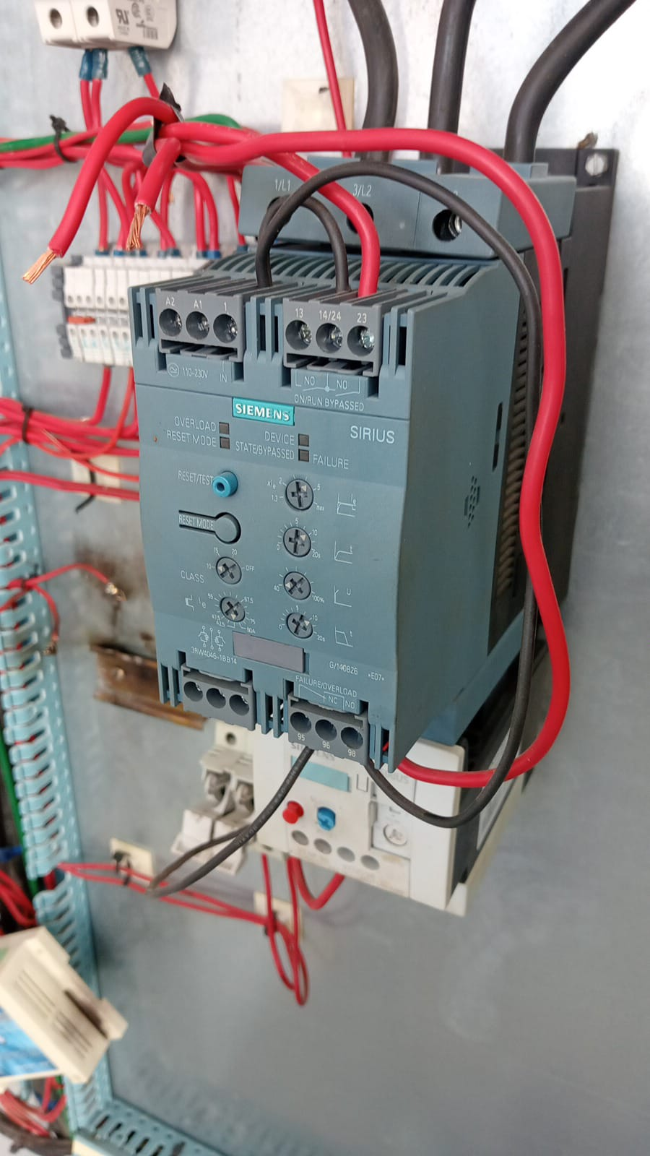

Slide 28
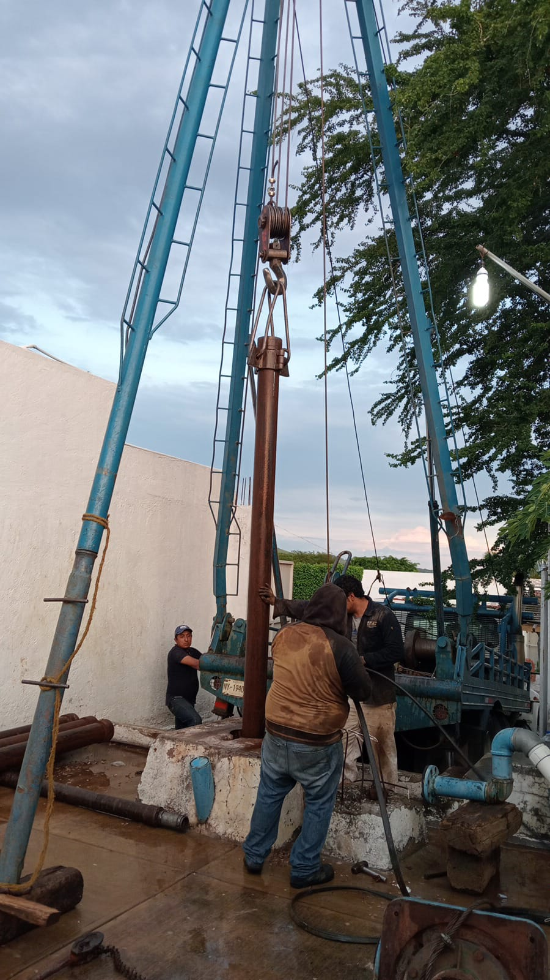
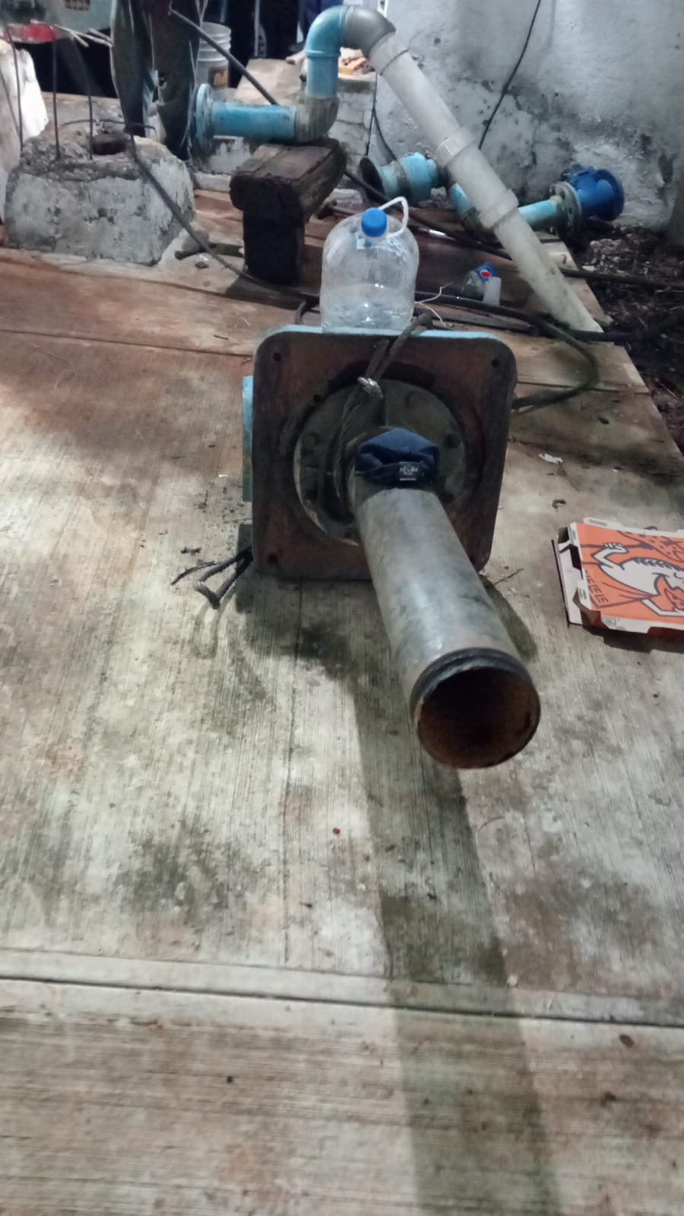

Slide 29
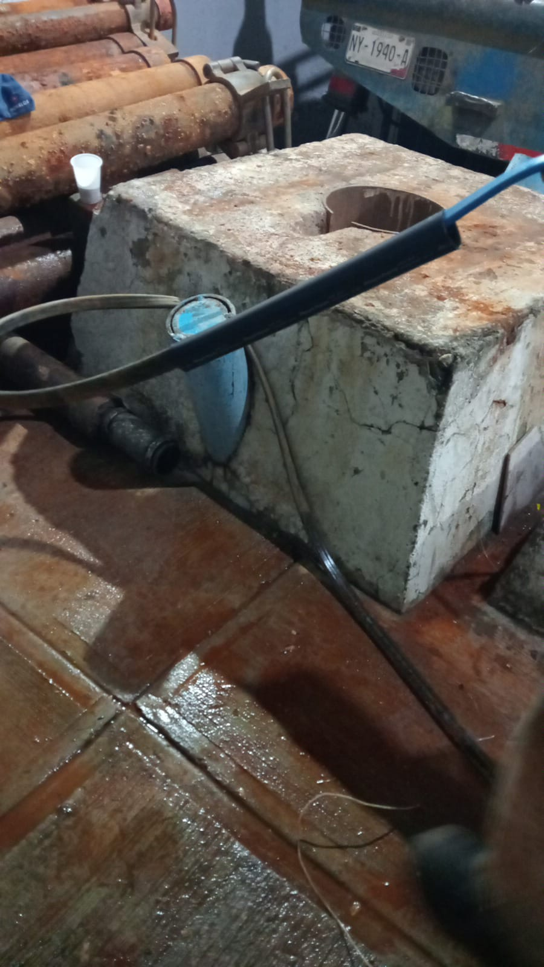
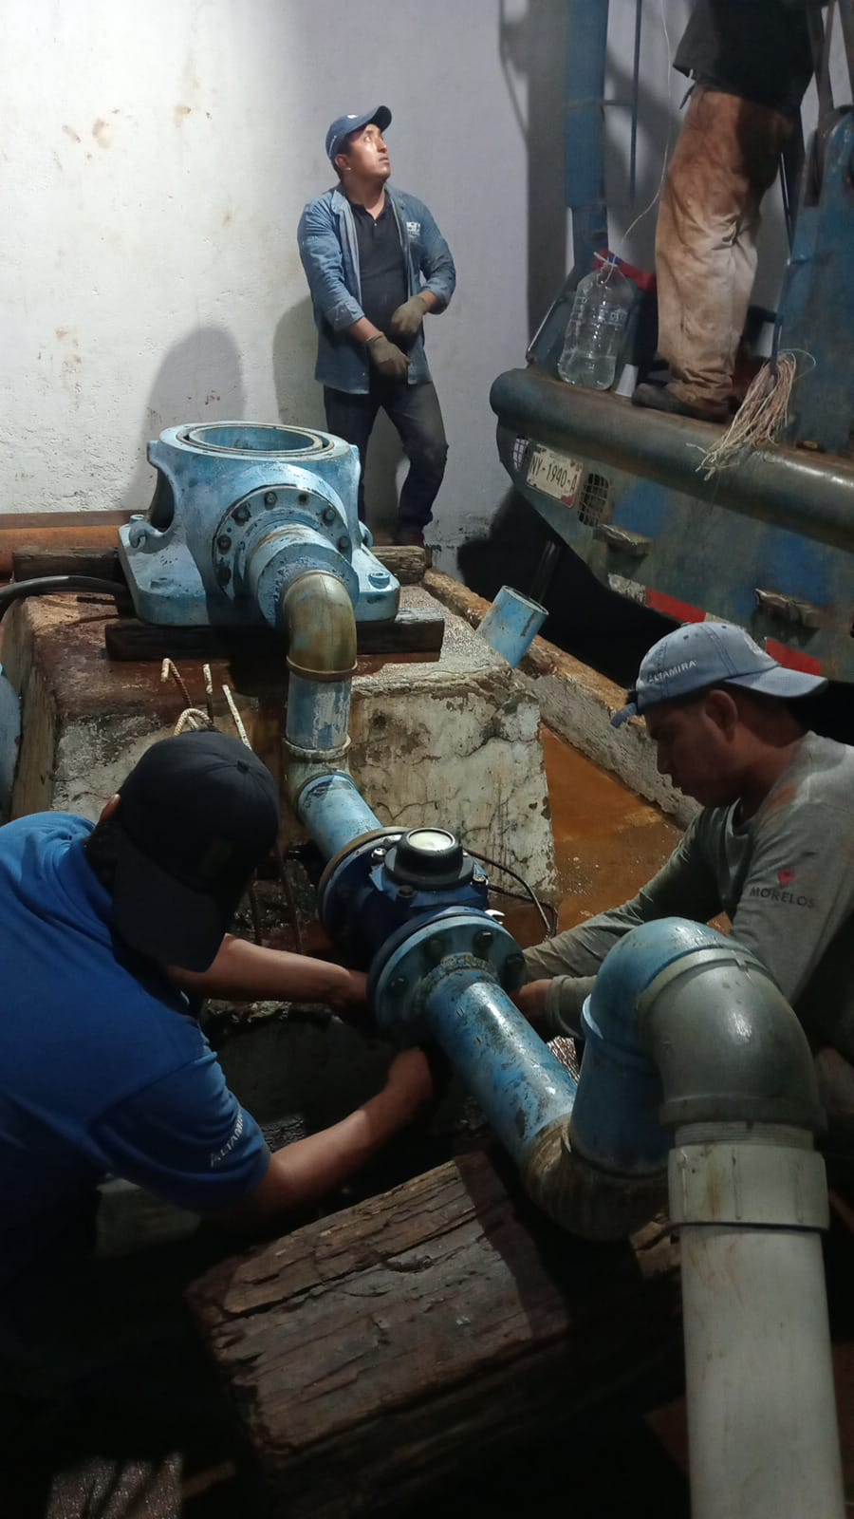

Slide 30
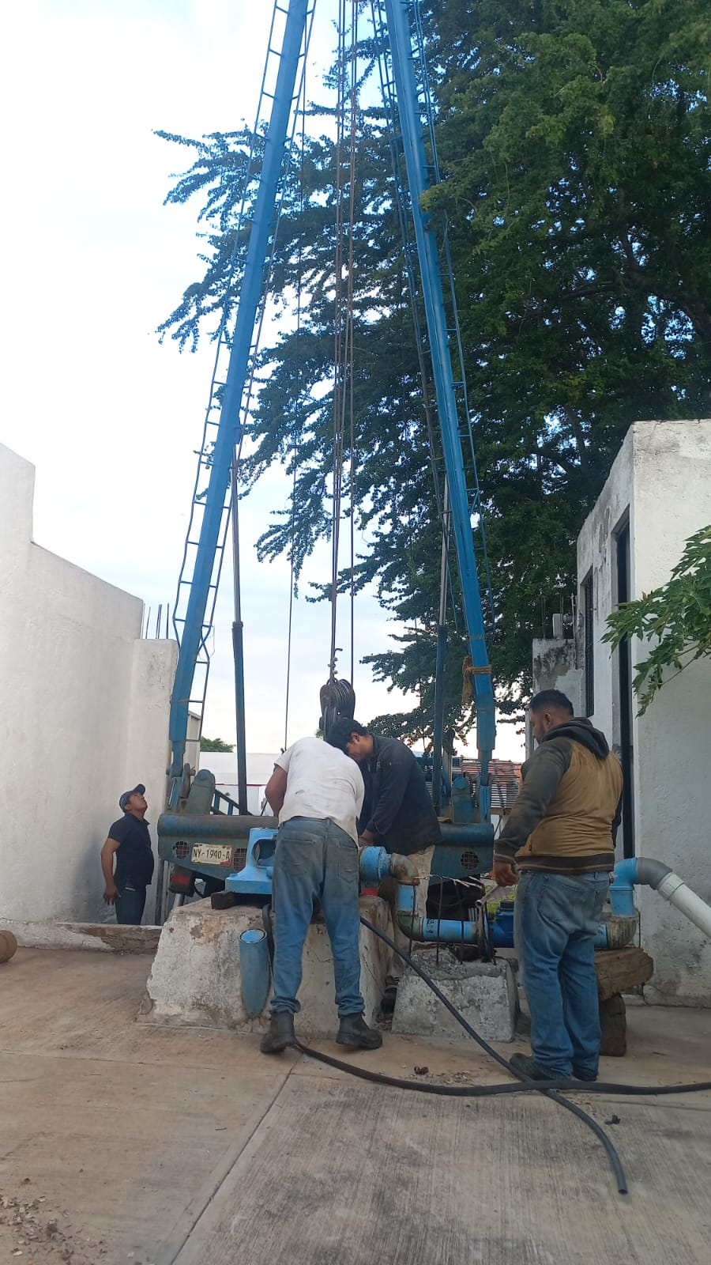
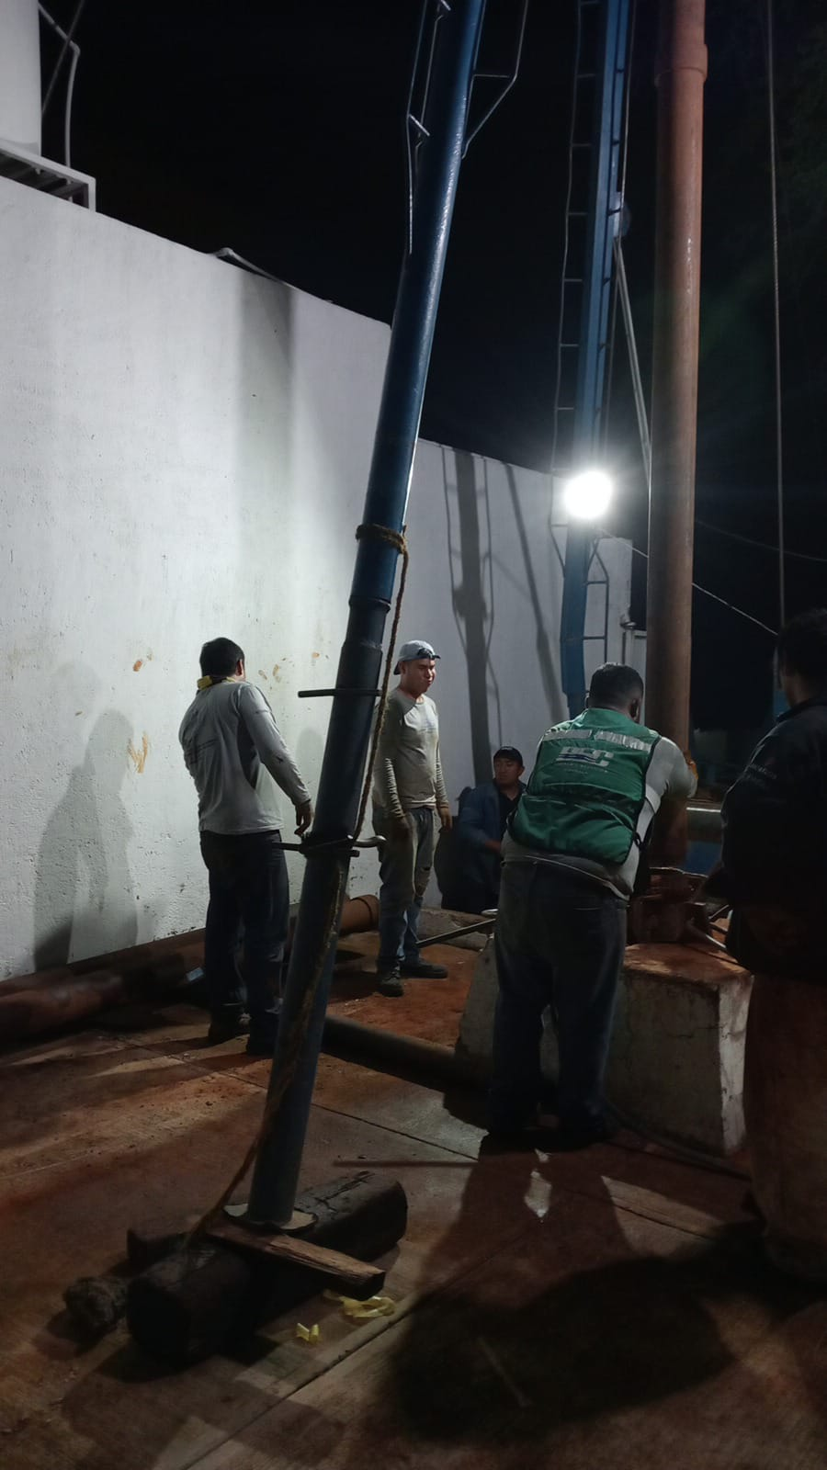

Slide 31
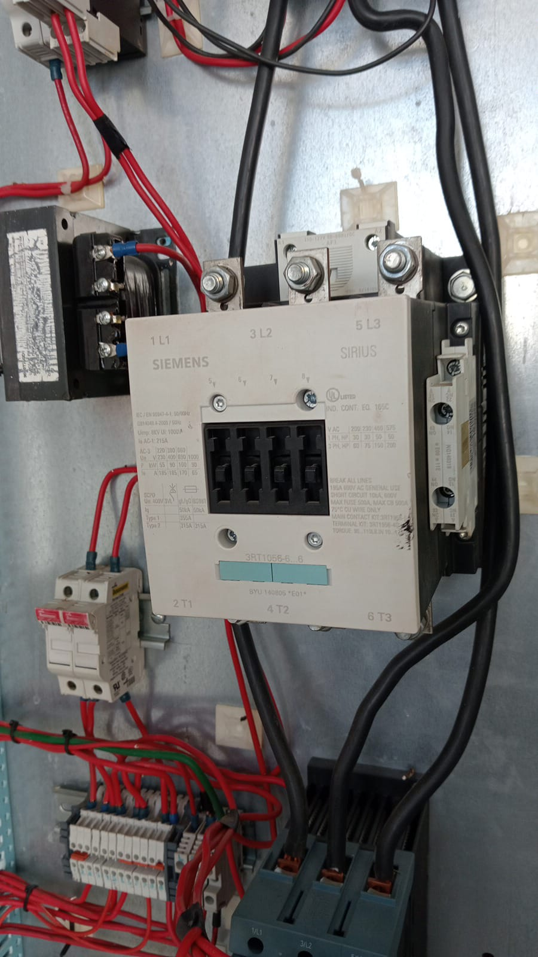
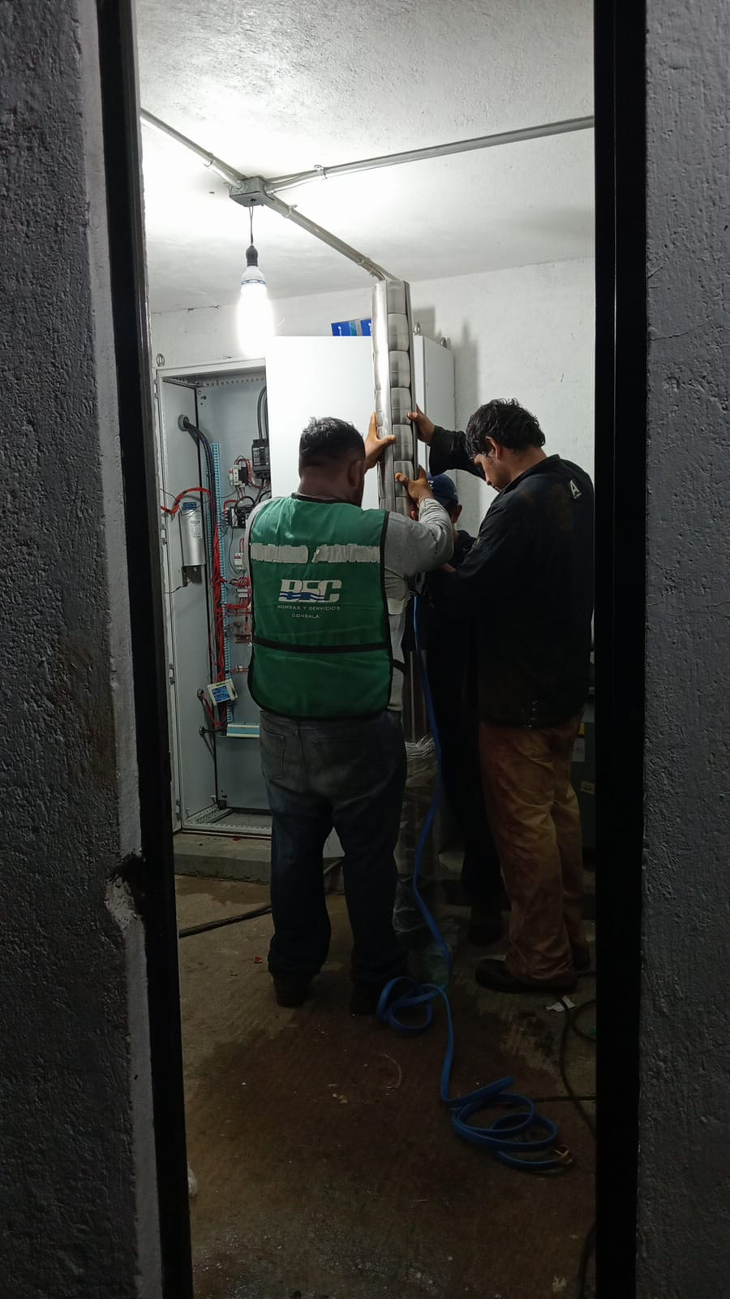

Slide 32
TRABAJOS ARREGLO
TAPAS DE DRENAJE

Slide 33
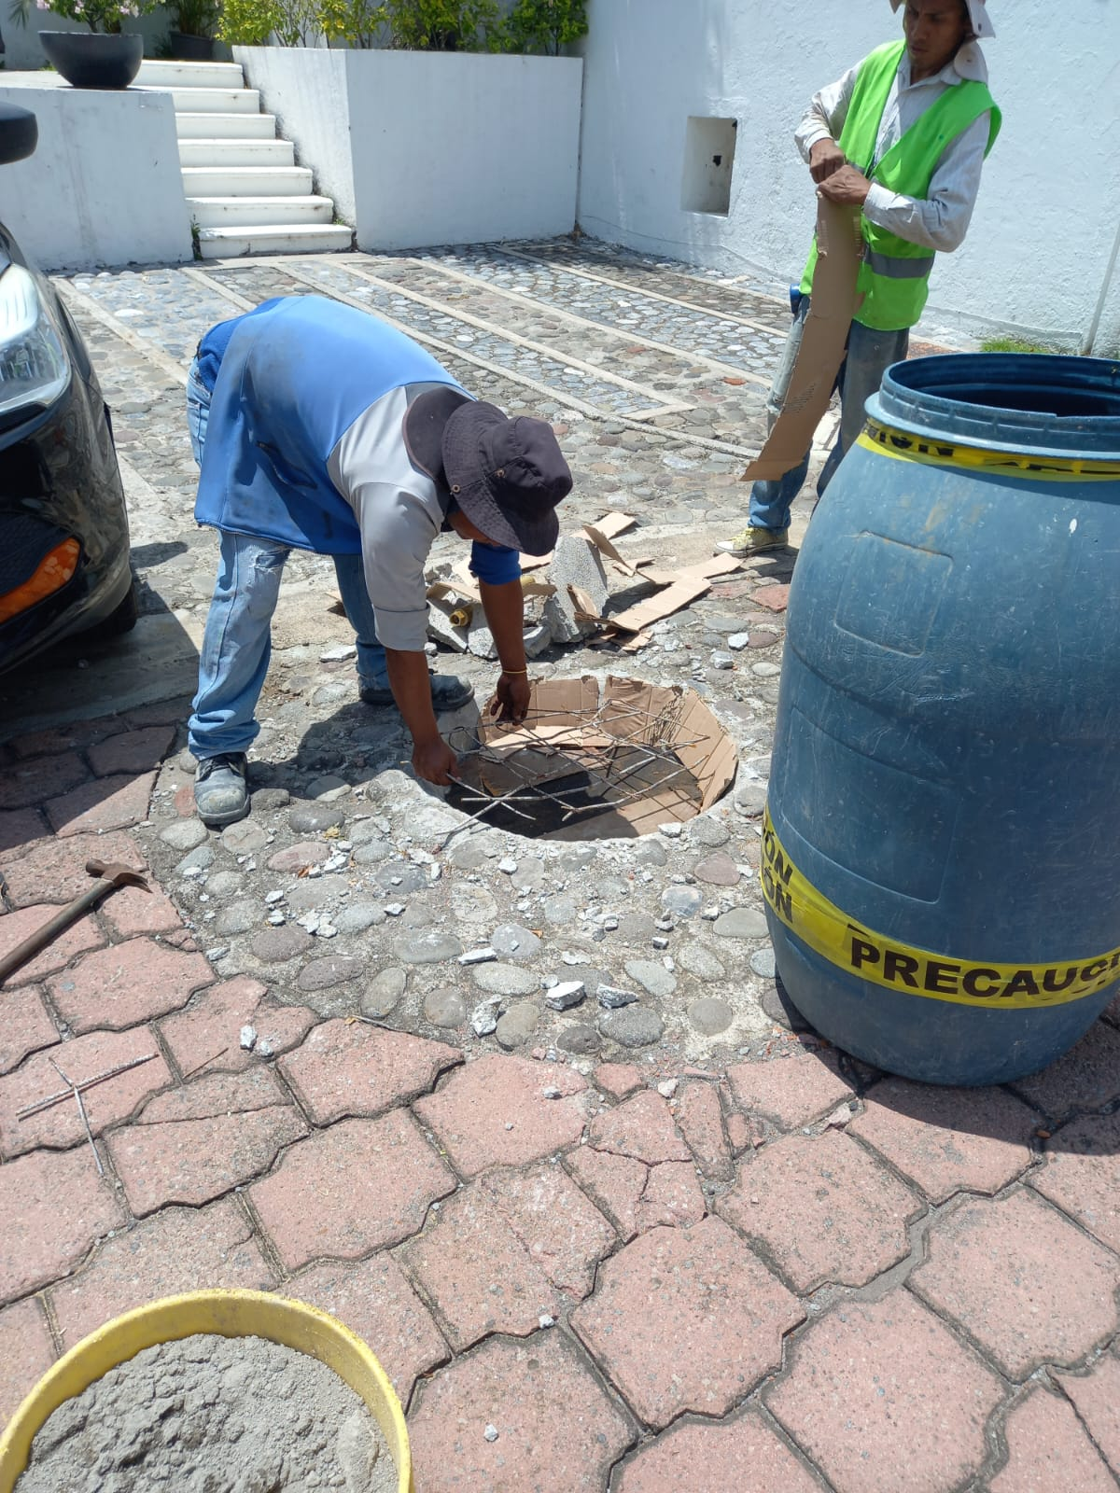
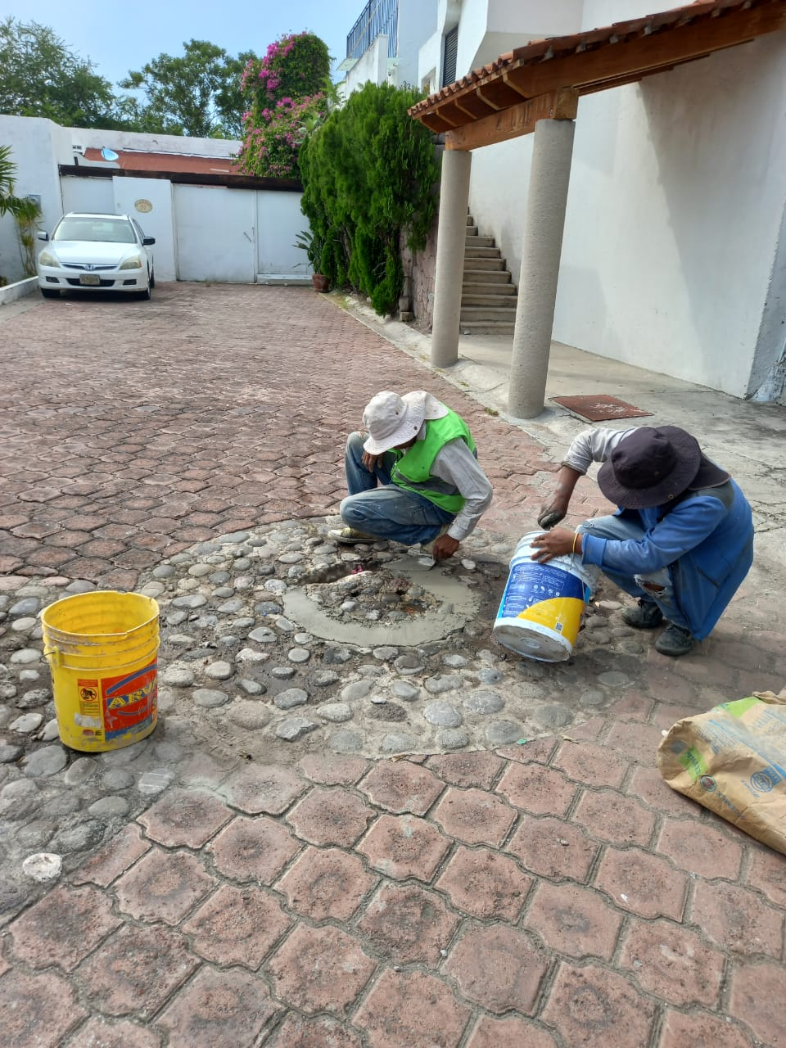

Slide 34
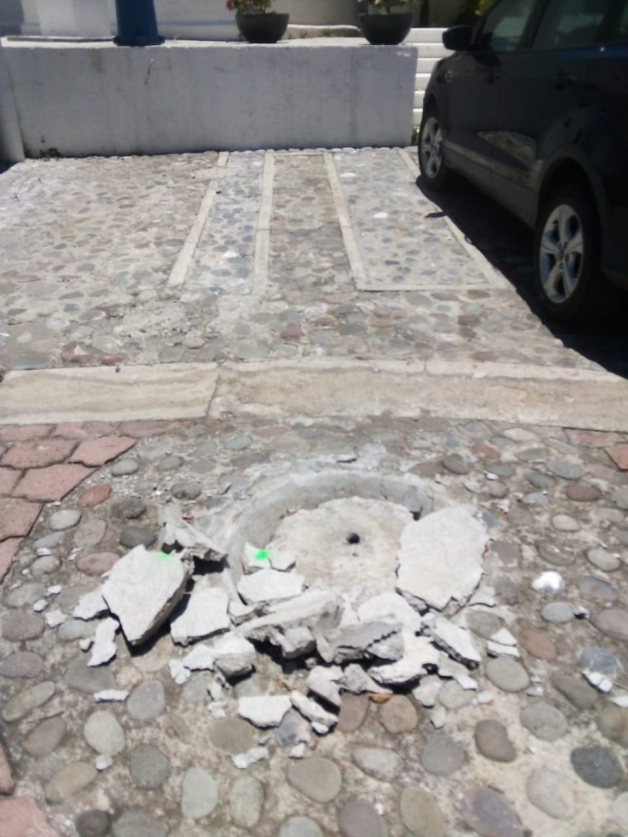
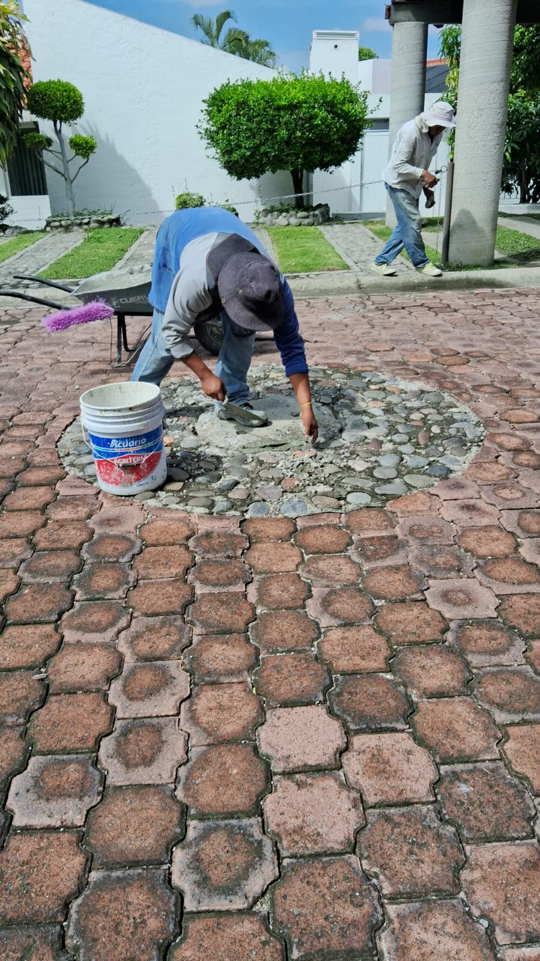

Slide 35
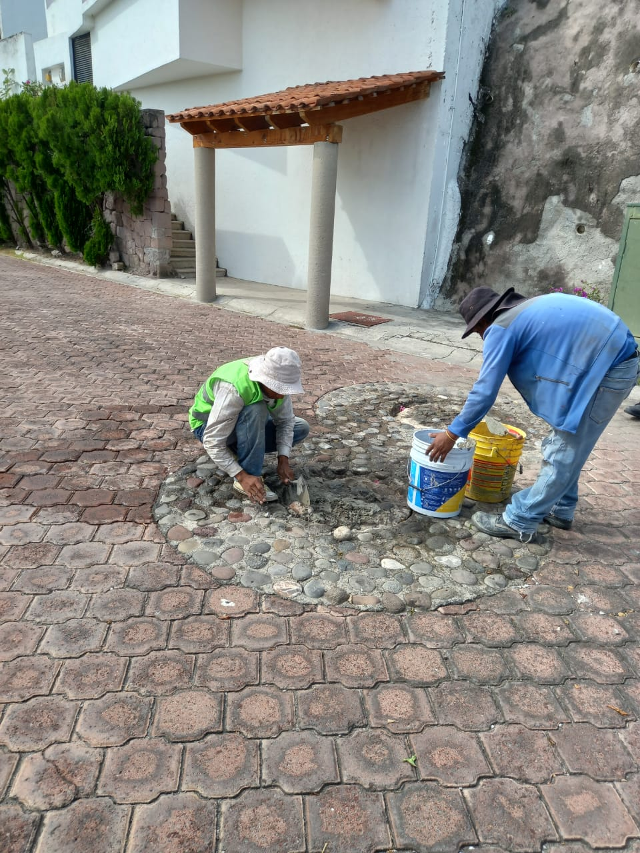
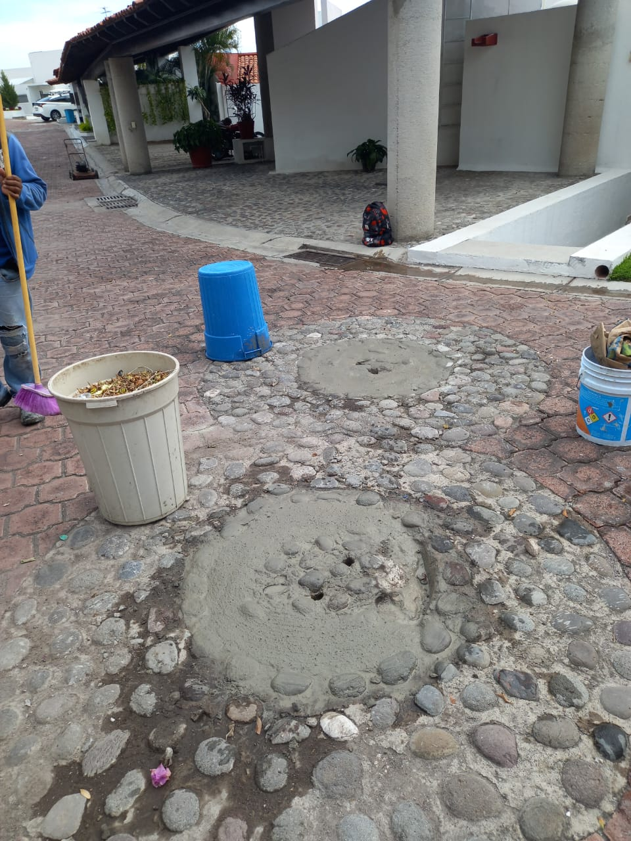

Slide 36
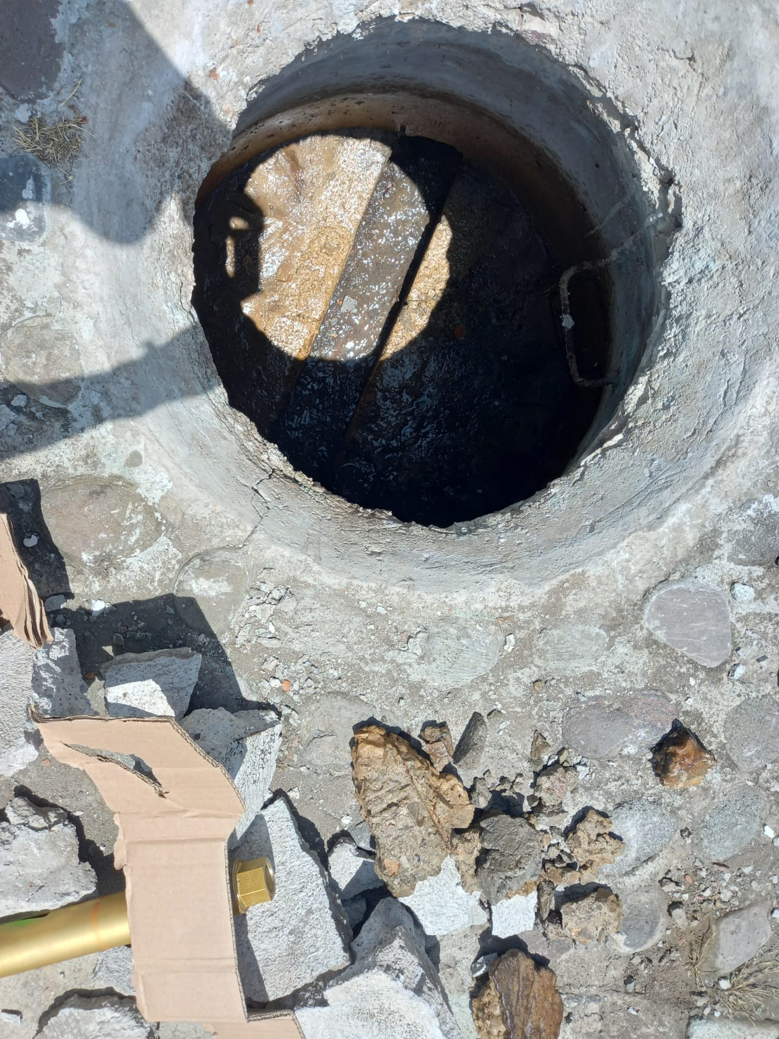
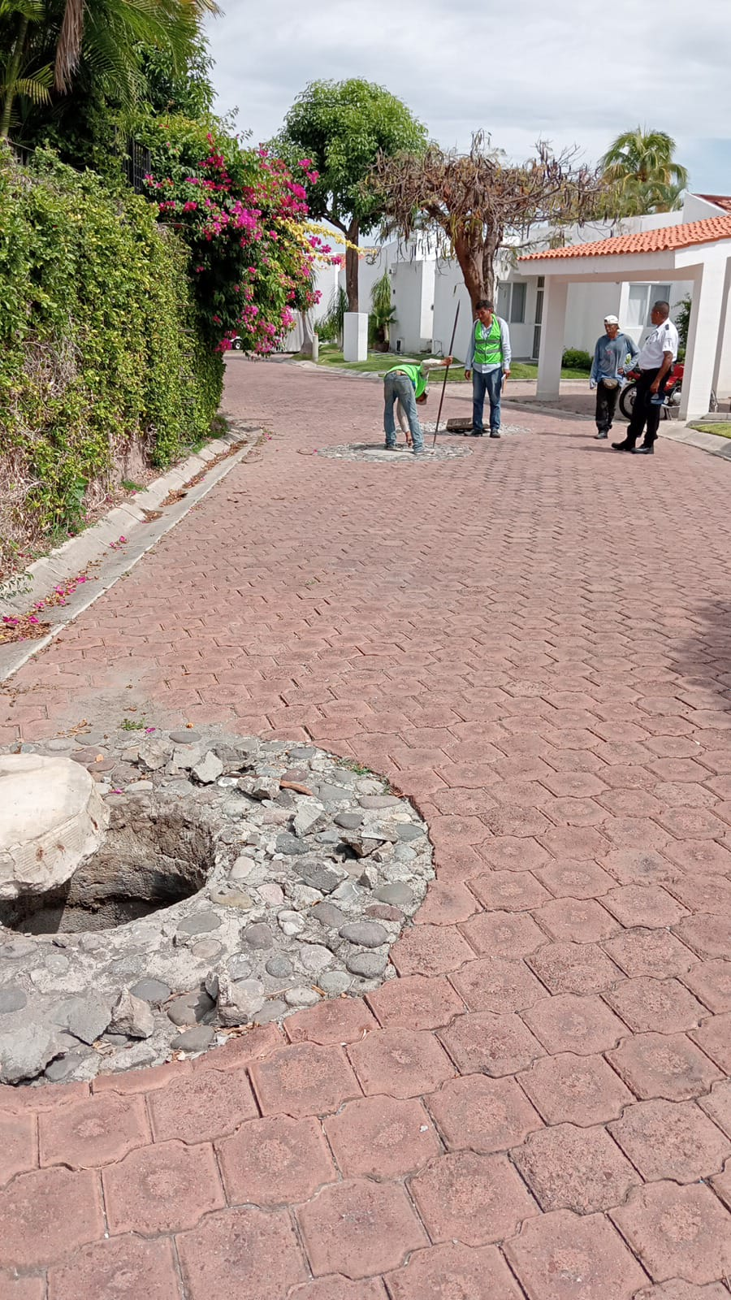

Slide 37
RECONSTRUCCION
BARDA MZA 14

Slide 44
INGRESOS AGOSTO 2023
CUOTAS DE CONDÓMINOS | 86
CUOTAS EXTRAORDINARIAS | 0
CUOTAS EXTRAORDINARIAS 2012 | *
CUOTAS EXTRAORDINARIAS SISMO 19-09-17 | *
SERVICIO AREAS PRIVADAS | 5
CUOTAS ADICIONALES | 5
CUOTAS ADICIONALES DIVERSAS | *
SEGURO AREAS COMUNES | *
MANTENIMIENTO ADICIONAL | 4
PRODUCTOS FINANCIEROS | 0
DESCUENTOS POR PRONTO PAGO | -21
*EN LOS RUBROS COLOR NEGRO EXISTE APORTACION PERO NO SE ANEXO PARA LA REPRESENTACION GRAFICA, PARA ACLARACIONES VEASE EL REPORTE DEL BALANCE DE ACTIVIDADES.

Slide 46
GASTOS AGOSTO 2023
GASTOS DE ADMINISTRACIÓN | 14
GASTOS DE JARDINERÍA | 45
GASTOS DE VIGILANCIA | 25
GASTOS DE MANTENIMIENTO DE ALBERCAS | 12
GASTOS GENERALES | 15
GASTOS AREA COMUN | 2
SEGURO DE AREAS COMUNES | 2
SEGURO DE CASAS | 2
OTROS GASTOS EXTRAORDINARIOS | 17
GASTOS SISMO 19-09-2017 | -
GASTOS COVID-19 | -

Slide 48
BALANCE GENERAL
AGOSTO DEL 2023
EN PORCENTAJES

